Slide 1






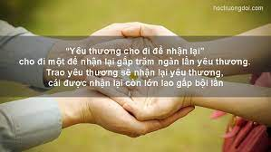

CHIA
THƯƠNG
BÀI 3
NGỮ VĂN 6
SẺ
YÊU
KẾT NỐI TRI THỨC

Slide 2
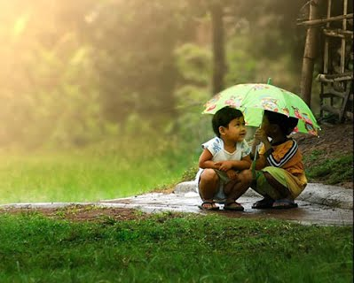
BÀI 3: CHIA SẺ YÊU THƯƠNG

Slide 3


HOẠT ĐỘNG KHỞI ĐỘNG
Quan sát các hình ảnh sau và cho
biết: Tình yêu thương, sự sẻ chia có vai trò như thế nào trong cuộc sống của chúng ta?

Slide 4
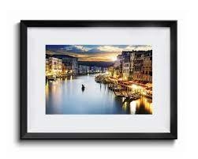

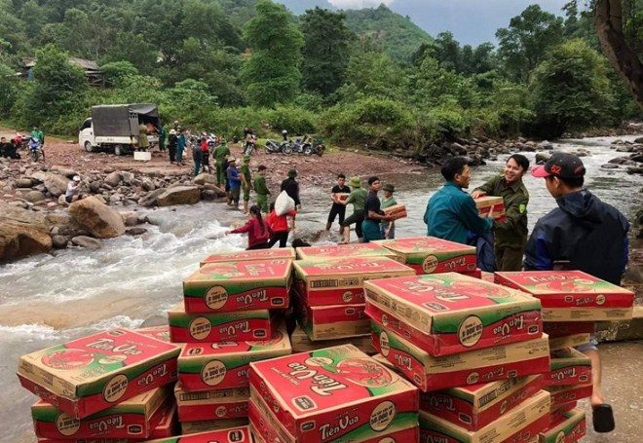
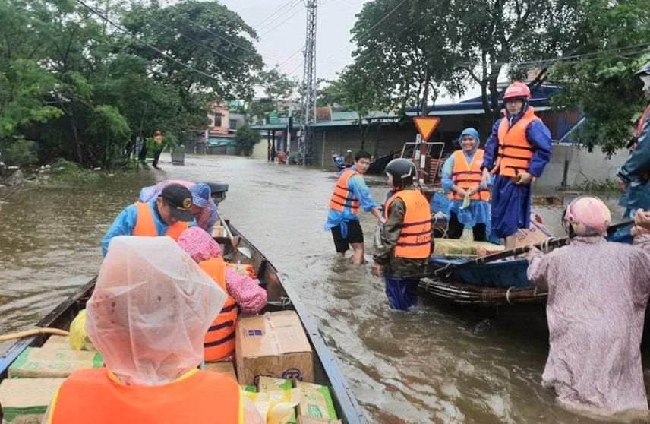
MỘT SỐ HÌNH ẢNH
(1)
(2)

Slide 5
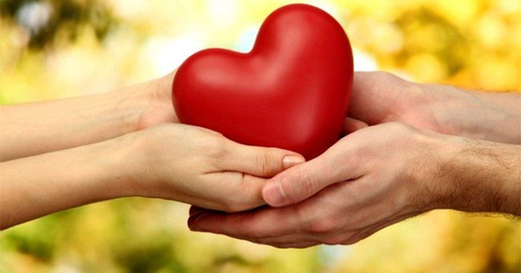
MỘT SỐ HÌNH ẢNH
(3)
(4)

Slide 6

Từ đây, các em thấy được ý nghĩa của tình yêu thương. Một điều kì lạ, cả người cho và người đón nhận yêu thương đều bất chấp mọi khó khăn nguy hiểm, họ đều cảm thấy vui vẻ, hạnh phúc. Đó chính là sức mạnh của tình yêu thương. Bài học này, cô và các em sẽ được học câu chuyện, bài thơ viết về tình yêu thương. Cho dù đó là chuyện vui, hay buồn, đau khổ hay hạnh phúc, nhưng mỗi câu chuyện cho chúng ta hiểu sâu sắc và biết quý trọng tình yêu thương xung quanh cuộc sống mình.

Slide 7

KHÁM PHÁ KIẾN THỨC
1. Miêu tả nhân vật trong truyện kể.
Đọc phần Tri thức đọc hiểu trong SGK trang 60 và tái hiện lại kiến thức.

Slide 8

1. Miêu tả nhân vật trong truyện kể.
Những câu chuyện được kể, ngoài cách kể chuyện ở ngôi thứ nhất, người ta có thể kể chuyện ở ngôi nào nữa?
Như các em đã học, nhân vật trong truyện kể thường được xây dựng trên các phương diện nào?

Slide 9


1. Miêu tả nhân vật trong truyện kể.
Ngoại hình: dáng vẻ bề ngoài của nhân vật (thân hình, ánh mắt, làn da, trang phục...).
Hành động: những cử chỉ, việc làm của nhân vật thể hiện cách ứng xử với bản thân và thế giới xung quanh.
Ngôn ngữ: lời nói của nhân vật, được xây dựng ở cả hai hình thức đối thoại, độc thoại.
Thế giới nội tâm: những cảm xúc, tình cảm, ý nghĩ của nhân vật.
Nhân vật :

Slide 10
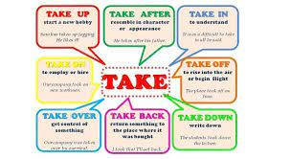
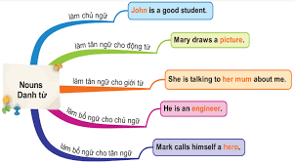
2. Mở rộng thành phần chính của câu bằng cụm từ.
Thành phần chính của câu có thể cấu tạo bằng từ, hoặc cụm từ.
Có nhiều loại cụm từ tiêu biểu như: cụm danh từ, cụm động từ, cụm tính từ.

Slide 11
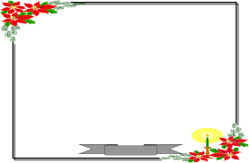
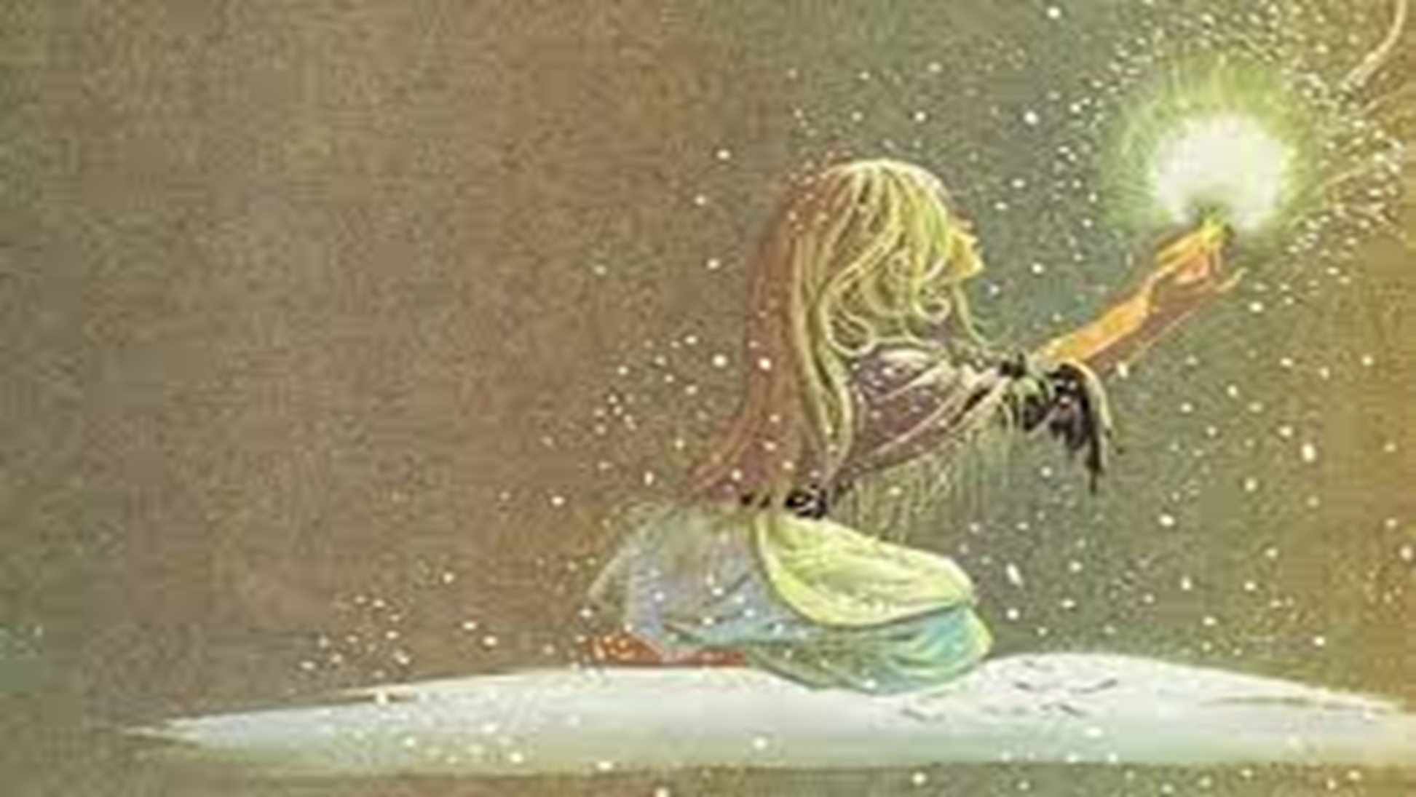
CÔ BÉ BÁN DIÊM
(Han Cri-xti-an An-đéc-xen)

Slide 12
HOẠT ĐỘNG KHỞI ĐỘNG
Quan sát các bức tranh, em đoán tên truyện và cho biết tác giả của câu chuyện ấy là ai?

Slide 13

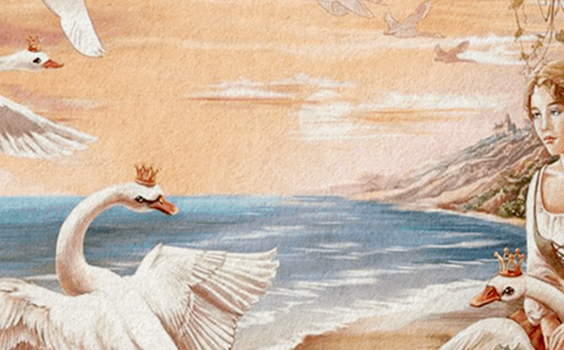
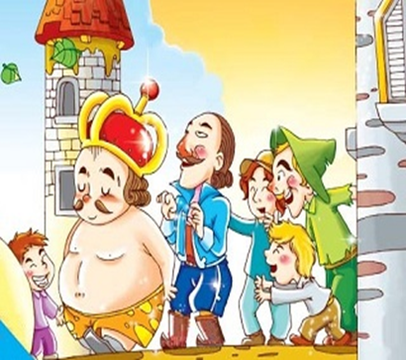

Nhìn hình đoán truyện
Bầy chim thiên nga
Bộ quần áo mới của hoàng đế

Slide 14

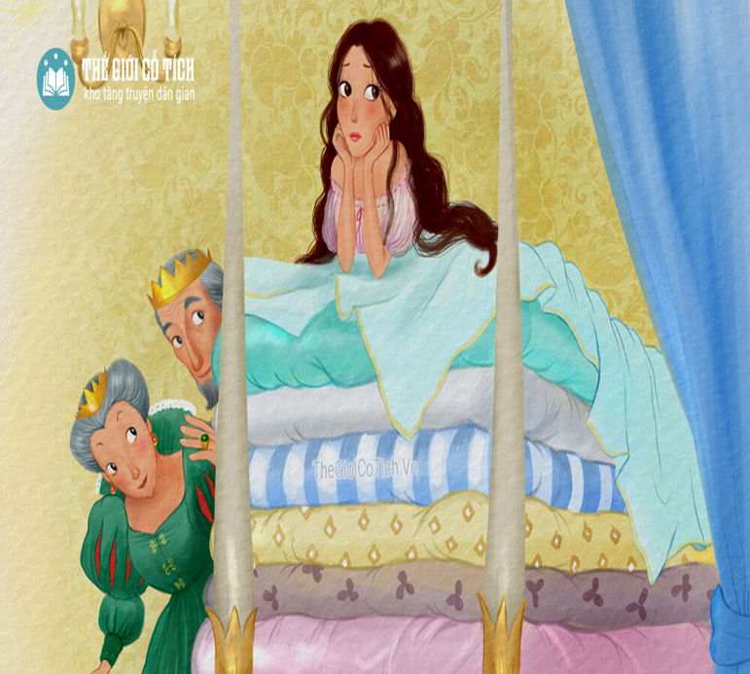
Nhìn hình đoán truyện
Nàng tiên cá
Nàng công chúa và hạt đậu

Slide 15
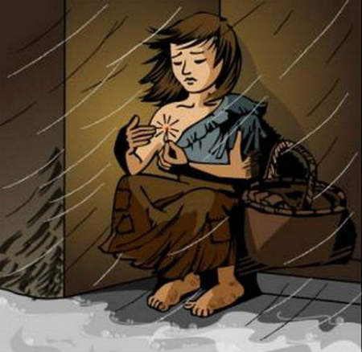

Văn bản:
CÔ BÉ BÁN DIÊM
(An-đéc-xen)

Slide 16

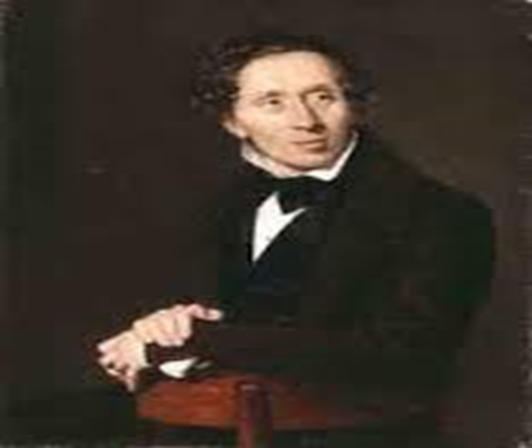
ĐỌC VĂN BẢN
KĨ NĂNG: ĐỌC
Tác giả
- Sinh năm 1805, mất năm 1875
- Ông là nhà văn người Đan Mạch,chuyên viết truyện cổ tích cho thiếu nhi.
- Tác phẩm: Sự hấp dẫn của Andersen lại nằm ở thể loại truyện cổ tích. Năm 1835, ông bắt đầu sáng tác truyện kể nhan đề Chuyện kể cho trẻ em.
Han Cri-xti-an An-đéc-xen

Slide 17
ĐỌC VĂN BẢN
KĨ NĂNG: ĐỌC
Tác giả
Tác phẩm cổ tích nổi tiếng nhất của ông như "Nàng tiên cá", "Bộ quần áo mới của hoàng đế", "Chú vịt con xấu xí"... Phong cách sáng tác: giản dị đan xen giữa mộng tưởng và hiện thực
Truyện Cô bé bán diêm là một trong nhưng câu chuyện hay nhất của ông.
Han Cri-xti-an An-đéc-xen

Slide 18

1. Tác phẩm
a. Đọc, kể tóm tắt
1. Đọc.
Đọc rõ ràng, rành mạch, biểu cảm...

Slide 19
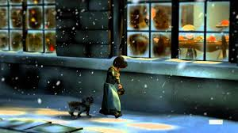
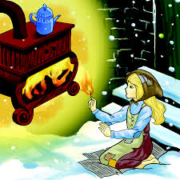
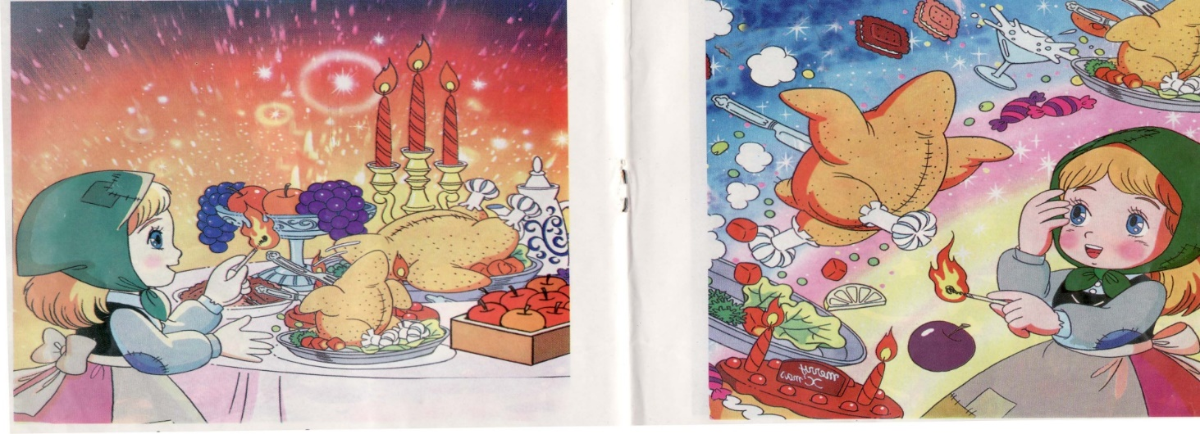
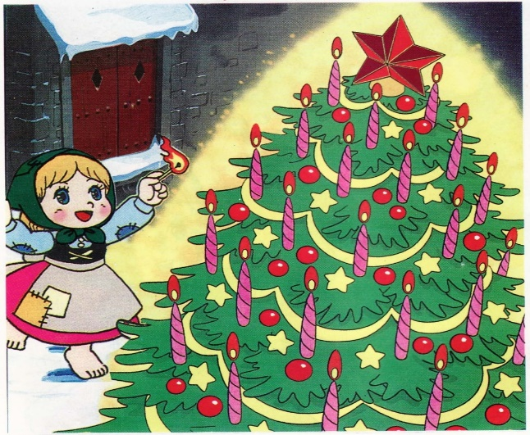
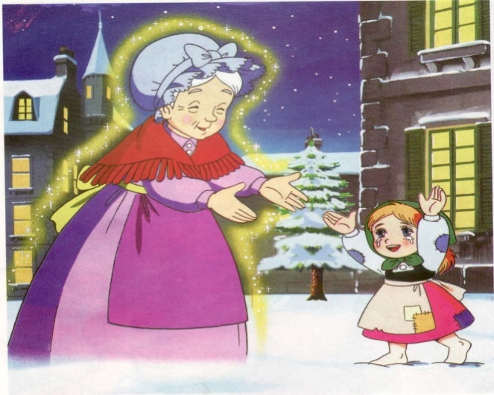
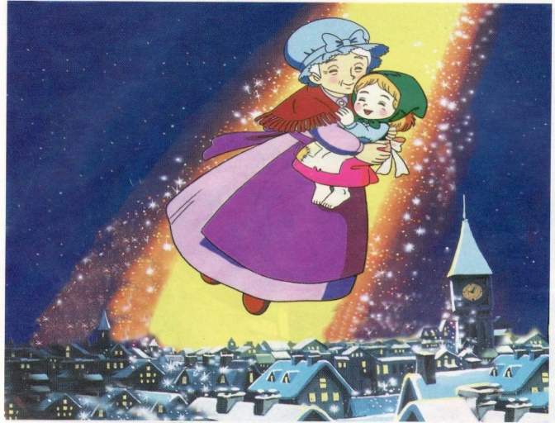
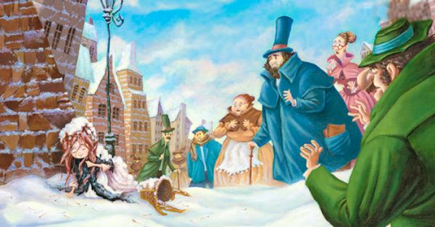
1
2
3
4
5
6
7
8

Slide 20



1. Tác phẩm
b. Tìm hiểu chung
- Kiểu văn bản: Tự sự
- Ngôi kể: thứ ba
- Bố cục: 3 phần

Slide 21
1. Tác phẩm
Bố cục: 3 phần
+ Phần 1: Từ đầu đến: “Lúc này đôi bàn tay em đã cứng đờ ra” Hoàn cảnh của cô bé bán diêm.
+ Phần 2: Tiếp theo đến “Họ đã về chầu Thượng đế” Những giấc mộng tưởng của cô bé bán diêm sau mỗi lần quẹt diêm.
+ Phần 3: (Còn lại) Cái chết của cô bé bán diêm.

Slide 22
2. Đọc- hiểu văn bản
a. Hoàn cảnh của cô bé bán diêm
2 PHÚT
Thảo luận cặp đôi chia sẻ
Câu hỏi:
Nghệ thuật tương phản đã góp phần làm nổi bật hoàn cảnh đáng thương của cô bé trong đêm giao thừa?
Em hãy lí giải điều đó?

Slide 23
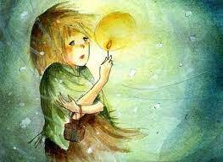
2. Đọc- hiểu văn bản
a. Hoàn cảnh của cô bé bán diêm
a1. Trong đêm giao thừa
* Tình cảnh của cô bé
- Đầu trần, đi chân đất, “đang dò dẫm trong bóng tối”.
- Bụng đói.
- Phải đi bán diêm một mình.
->Đói rét, lẻ loi, sợ hãi.

Slide 24

2. Đọc- hiểu văn bản
a. Hoàn cảnh của cô bé bán diêm
* Cảnh vật xung quanh
- Đêm giao thừa, trời rét mướt, “cửa sổ mọi nhà đều sáng rực ánh đèn”
- Trong phố sực nức mùi ngỗng quay.
- Mọi người đều quây quần bên gia đình.
-> No đủ, đầm ấm, sáng sủa
Nghệ thuật tương phản làm nổi bật hoàn cảnh đáng
thương của cô bé, gợi niềm thương cảm cho người đọc.

Slide 25

2. Đọc- hiểu văn bản
a. Hoàn cảnh của cô bé bán diêm
a2. Gia cảnh
* Quá khứ
- Bà nội hiền hậu, hết mực yêu thương em.
- Sống trong ngôi nhà xinh xắn, “có dây trường xuân bao quanh”.
Đầm ấm, hạnh phúc.

Slide 26
2. Đọc- hiểu văn bản
a. Hoàn cảnh của cô bé bán diêm
* Hiện tại
- Mẹ chết, bà nội cũng qua đời, sống với người bố khó tính.
- Sống “chui rúc trong một xó tối tăm”, “trên gác sát mái nhà”.
- Đi bán diêm để kiếm sống.
Cuộc sống nghèo khổ, thiếu thốn cả vật chất, tinh thần, hết sức đáng thương của cô bé.

Slide 27
2. Đọc- hiểu văn bản
b. Gia cảnh
Quá khứ
Hiện tại
Bà nội hiền hậu, hết mực yêu thương em | Mẹ chết, bà nội cũng qua đời, sống với người bố khó tính.
Sống trong ngôi nhà xinh xắn, có dây trường xuân bao quanh | Sống “chui rúc trong một xó tối tăm”, “trên gác sát mái nhà”
→ Đầm ấm, hạnh phúc | Đi bán diêm để kiếm sống.
 | ➔ Nghèo khổ, cô đơn

Slide 28
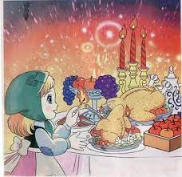
2. Đọc- hiểu văn bản
b. Những giấc mộng tưởng của cô bé sau những lần quẹt diêm
THẢO LUẬN NHÓM
1. Hãy nêu những mộng tưởng của em bé qua mỗi lần quẹt diêm?
2. Khi diêm tắt, thực tế nào đã thay thế cho mộng tưởng?
3. Ước mơ của em bé qua mỗi lần quẹt diêm là gì?

Slide 29
PHIẾU HỌC TẬP 01
Các lần quẹt diêm | Mộng tưởng | Thực tế | Ước mơ
Lần 1 | ........................................................................... | .......................... .................................................... | ..................................................................
Lần 2 … | ........................................................................... | .......................... .................................................... | ..................................................................

Slide 30
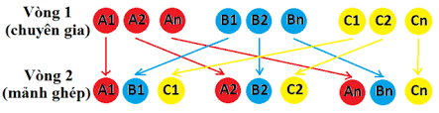
Vòng 1. Chia lớp thành 5 nhóm học tập
( Nhóm chuyên sâu), đánh số thứ tự thành viên từ 1 đến hết. Các thành viên trong nhóm thảo luận.
Vòng 2. Các thành viên trong nhóm chuyên sâu có cùng số lập thành nhóm mới. Các thành viên trong nhóm chia sẻ
kiến thức đã thảo luận trong nhóm chuyên sâu cho các thành viên còn lại trong nhóm.

Slide 31
Các lần
quẹt
diêm
Mộng tưởng
Thực tế
Ước mơ
Lần 1
Em ngồi trước một lò sưởi bằng sắt,
lửa cháy nom vui mắt, hơi nóng
dịu dàng
Lửa tắt, lò sưởi biến mất,
em nghĩ đến việc bị cha mắng
Mong được
sưởi ấm
. => Sáng sủa, ấm áp
=> Tối tăm, lạnh lẽo
Lần 2
Bàn ăn có ngỗng quay, ngỗng
nhảyra khỏi đĩa tiến về phía em
Bức tường lạnh lẽo và phố
xá vắng teo lạnh buốt
Mong được
ăn ngon
=> Giàu có, sung túc
=>Nghèo khổ, thiếu thốn
Lần 3
Cây thông Nô-en trang trí lộng lẫy
với ngàn ngọn nến sáng rực
Mong được
vui chơi
Nến bay lên, bay mãi,
biến thành những ngôi sao
=> Vui tươi, đẹp đẽ
=> Xót xa, thương cảm
Lần 4
Bà đang mỉm cười với em, em reo
lên “cho cháu đi với”, “xin thượng đế
chí nhân cho cháu về với bà”
Ảo ảnh rực sang biến mất
(Bà biến mất)
Mong được bà
che chở, yêu thương
=> Đau khổ, tuyệt vọng
=> Vui sướng
Lần 5
Bà cầm tay em, hai bà cháu
bay vụt lên cao, chẳng còn đói rét
Em về chầu thượng đế
(Em chết)
Mong được
ở cùng bà
=> Hạnh phúc dạt dào
=> Phũ phàng, tàn nhẫn

Slide 32

2. Đọc- hiểu văn bản
b. Những giấc mộng tưởng của cô bé sau những lần quẹt diêm
Theo em, có thể thay đổi trình tự trình tự xuất hiện những hình ảnh trong mỗi giấc mộng không, vì sao?
Nêu cảm nhận của em về thái độ, tình cảm của người kể chuyện với cô bé bán diêm. Phân tích một vài chi tiết làm cơ sở cho cảm nhận đó?
Thảo luận nhóm, trong thời gian 8 phút hoàn thành nhiệm vụ HT sau:

Slide 33
2. Đọc- hiểu văn bản
b. Những giấc mộng tưởng của cô bé sau những lần quẹt diêm
Nhận xét: Theo em thứ tự hình ảnh xuất hiện mỗi lần quẹt diêm của cô bé bán diêm là phù hợp, không thể thay đổi.
+ Thể hiện tâm hồn ngây thơ, trong sáng của em, những ước mơ lãng mạn, diệu kỳ nhất từ đơn giản nhất cho đến ước mơ được sống trong tình yêu thương.

Slide 34
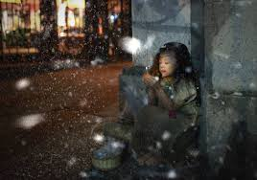
2. Đọc- hiểu văn bản
b. Những giấc mộng tưởng của cô bé sau những lần quẹt diêm
+ Vừa cho thấy được rõ hơn sự đói rét, và cô đơn của em vì em phải sống trong cảnh thiếu thốn, nghèo khổ. Em mơ thấy bà vì khi bà mất, em luôn sống trong cảnh thiếu tình yêu thương. Sau mỗi lần que diêm tắt là thực tế khắc nghiệt đổ ập vào em, khiến cho số phận của cô bé càng trở nên bất hạnh.

Slide 35


Có những hình ảnh trái ngược nào trong quang cảnh đầu năm mới?
Nêu cảm nhận của em về thái độ của người kể chuyện với cô bé bán diêm. Phân tích một vài chi tiết làm cơ sở cho sự cảm nhận đó.

Slide 36
2. Đọc- hiểu văn bản
b. Những giấc mộng tưởng của cô bé sau những lần quẹt diêm
- Tấm lòng của nhà văn: Người kể chuyện hóa thân vào cảm xúc của cô bé để kể thể hiện thái độ xót xa, cảm thương, chia sẻ cho số phận bất hạnh của cô bé. Từ đó thể hiện tình yêu thương tha thiết của nhà văn với số phận bất hạnh.

Slide 37
2. Đọc- hiểu văn bản
b. Những giấc mộng tưởng của cô bé sau những lần quẹt diêm
Chi tiết: “Thật dễ chịu, đôi bàn tay em hơ lên ngọn lửa... Chà!..biết bao!”Tác giả như hóa thân vào em bé, lời kể như lời tâm tình của em, (ngôn ngữ kể như ngôn ngữ độc thoại nội tâm). Mọi cảm giác của em bé như đang hiện hữu trong lòng tác giả cùng bạn đọc. Tấm lòng yêu thương và khao khát chở che cho số phận bất hạnh của nhà văn.

Slide 38

2. Đọc- hiểu văn bản
c. Cái chết thương tâm của cô bé bán diêm.
- Hình ảnh một em bé chết rét ở một xó tường trong không khí vui vẻ đầu năm mới.
- Thái độ của mọi người: Mọi người bảo nhau: chắc nó muốn sưởi ấm" ứng xử thờ ơ, thiếu sự đồng cảm và tình yêu thương giữa con người đối với con người.

Slide 39
2. Đọc- hiểu văn bản
c. Cái chết thương tâm của cô bé bán diêm.
Những câu chuyện cổ tích thường kết thúc có hậu: nhân vật chính được hưởng cuộc sống bình yên, hạnh phúc. Theo em, truyện cổ tích Cô bé bán diêm có kết thúc như vậy không? Vì sao?
- Nhận xét về cách kết thúc truyện:
+ Kết thúc có hậu. Lí giải về vẻ đẹp của em bé khi chết “Có đôi má hồng và đôi môi đang mỉm cười” là một cái chết đẹp, hình hài thể xác chết mà linh hồn, khát vọng của em bé vẫn sống ( niềm cảm thương xót xa của tác giả).
+ Kết thúc không có hậu: Cô bé chết, cái chết khốn khổ, là một cảnh tượng thương tâm. Em đã chết vì đói, vì rét, vì thiếu tình yêu thương (nguyên nhân cái chết của cô bé).

Slide 40


3. Tổng kết
Trình bày giá trị nghệ thuật nội dung của tác phẩm Cô bé bán diêm?

Slide 41

3. Tổng kết
a.Nghệ thuật
b. Nội dung
- Nghệ thuật kể chuyện hấp dẫn, đan xen giữa yếu tố thật và huyền ảo với các tình tiết diễn biến hợp lí
- Ngôi kể thứ ba, ngôn ngữ kể linh hoạt, kết hợp tự sự, miêu tả và biểu cảm.
- Kết cấu truyện theo lối tương phản, đối lập
- Truyện kể về hình ảnh một cô bé bán diêm nghèo khổ, cô đơn, bất hạnh trong đêm giao thừa.
- Qua đó tác giả muốn gửi gắm một thông điệp giàu tính nhân đạo: hãy yêu thương và để trẻ thơ được sống hạnh phúc..

Slide 42
4. Luyện tập
Câu 1. Liệt kê những hình ảnh hiện lên sau mỗi lần cô bé quẹt diêm? Với em, hình ảnh nào cho em nhiều cảm xúc nhất, lí giải tại sao?

Slide 43
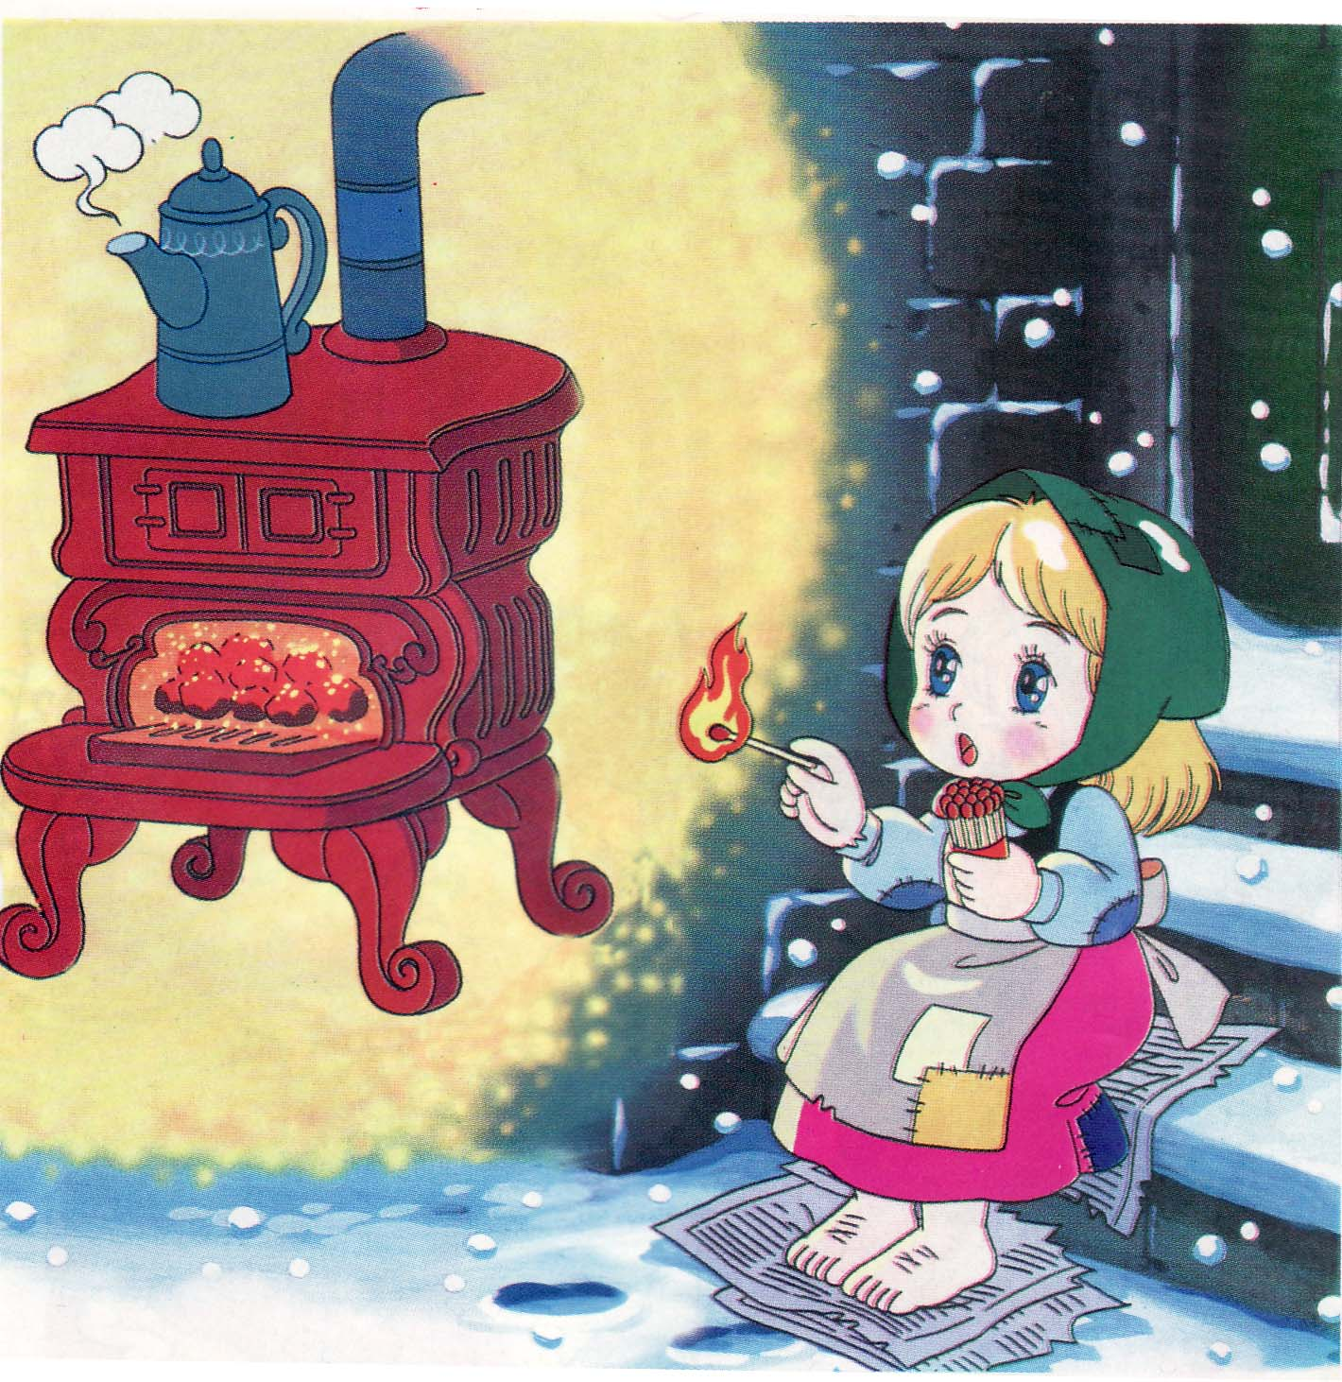




4. Luyện tập
1
2
3
4
5

Slide 44

4. Luyện tập
Câu 2. Thông điệp em rút ra sau khi học xong
truyện Cô bé bán diêm?
Hãy sống yêu thương, chia sẻ với mọi người, nhất là những người gặp khó khăn.
Tuổi thơ thật trong sáng, và có biết bao ước mơ.
Trẻ thơ cần được sống trong mái ấm gia đình, cần có tình yêu thương…
Thông điệp

Slide 45
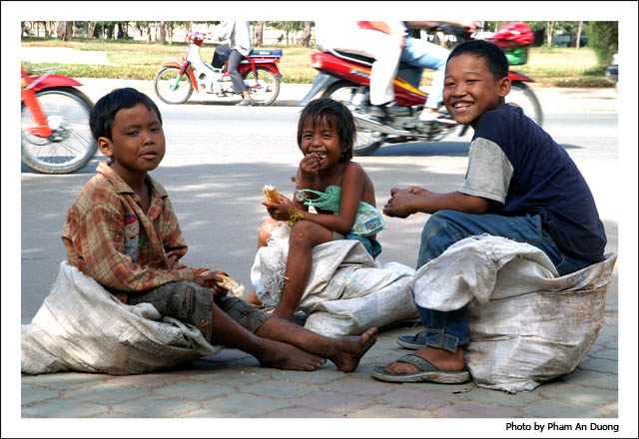
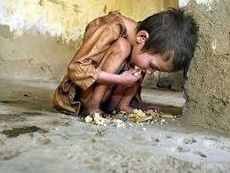

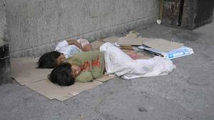
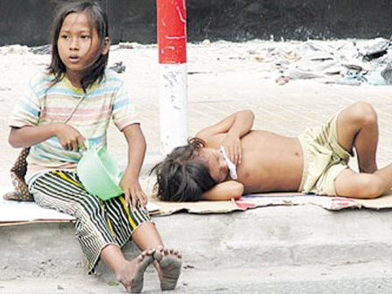
Những bức ảnh này đã gợi em có suy nghĩ gì?

Slide 46
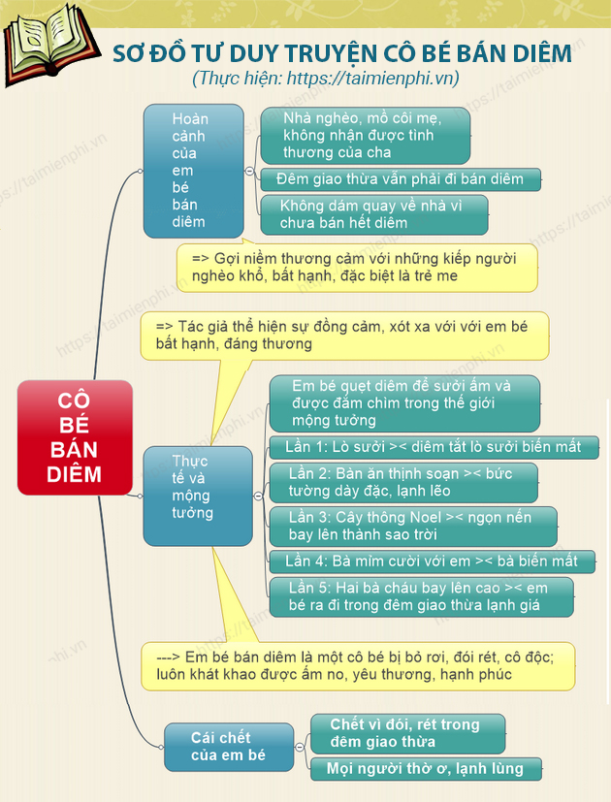

Slide 47
THỰC HÀNH TIẾNG VIỆT
I. Mở rộng thành phần chính của câu bằng cụm từ
1. Ví dụ:
a. Xác định chủ ngữ trong các cặp câu sau đây ?
(1) Em bé/ vẫn lang thang trên đường.
(2) Em bé đáng thương, bụng đói rét/ vẫn lang thang trên đường.

Slide 48

THỰC HÀNH TIẾNG VIỆT
I. Mở rộng thành phần chính của câu bằng cụm từ
1. Ví dụ:
Câu a | Chủ ngữ | Cấu tạo | Ý nghĩa
1 | Em bé | một từ | Nêu đối tượng
2 | Em bé đáng thương, bụng đói rét | một cụm từ | Cụ thể hơn vì có thêm thông tin về tình cảm của người kể và về hoàn cảnh của em bé.

Slide 49
THỰC HÀNH TIẾNG VIỆT
I. Mở rộng thành phần chính của câu bằng cụm từ
1. Ví dụ:
Trong câu (1), thành phần chủ ngữ của câu chỉ có một từ.
Trong câu (2), mỗi thành phần chính là một cụm từ. Chủ ngữ em bé đáng thương, bụng đói rét cụ thể hơn em bé vì có thêm thông tin về tình cảm của người kể và về hoàn cảnh của em bé.

Slide 50
THỰC HÀNH TIẾNG VIỆT
b. Chỉ ra thành phần chính ở các câu trong ví dụ (b)?
- So sánh hai câu, nhận xét sự khác nhau về cấu tạo của thành phần chính? Dùng cụm từ bổ sung thông tin gì cho câu?
(1) Tuyết/ rơi.
(2) Tuyết trắng/ rơi đầy đường.

Slide 51
THỰC HÀNH TIẾNG VIỆT
I. Mở rộng thành phần chính của câu bằng cụm từ
1. Ví dụ:
Câu b | Chủ ngữ | Vị ngữ | Cấu tạo | Ý nghĩa
1 | Tuyết | rơi | một từ | tuyết trắng cụ thể hơn tuyết vì có thêm thông tin về đặc điểm màu sắc của tuyết
2 | Tuyết trắng | rơi đầy đường | một cụm từ | rơi đầy đường cụ thể hơn rơi vì có thông tin về mức độ đặc điểm của tuyết

Slide 52
THỰC HÀNH TIẾNG VIỆT
I. Mở rộng thành phần chính của câu bằng cụm từ
1. Ví dụ:
Trong câu (1), mỗi thành phần chính của câu chỉ có một từ.
Trong câu (2), mỗi thành phần chính là một cụm từ. Chủ ngữ tuyết trắng cụ thể hơn tuyết vì có thêm thông tin về đặc điểm màu sắc của tuyết.Vị ngữ rơi đầy đường cụ thể hơn rơi vì có thông tin về mức độ đặc điểm của tuyết.

Slide 53
THỰC HÀNH TIẾNG VIỆT
I. Mở rộng thành phần chính của câu bằng cụm từ
1. Ví dụ:
Vậy thành phần chính trong câu có cấu tạo như thế nào? Tác dụng của việc mở rộng thành phần chính của câu bằng cụm từ?
Thành phần chính của câu có thể là một từ, hoặc một cụm từ.
2. Kết luận:
Dùng cụm từ làm thành phần chính của câu cung cấp được nhiều thông tin hơn cho người đọc, người nghe.

Slide 54
II. Cụm danh từ
1. Tìm cụm danh từ trong những câu sau:
a. Tất cả các ngọn nến bay lên, bay lên mãi rồi biến thành những ngôi sao trên trời.
b. Tất cả những học sinh chăm chỉ đều được cô giáo khen ngợi.

Slide 55
II. Cụm danh từ
1. Tìm cụm danh từ trong những câu sau:
Các cụm danh từ :
- Tất cả các ngọn nến: DT trung tâm ngọn nến
- Những ngôi sao trên trời: DT trung tâm ngôi sao
- Tất cả những học sinh chăm chỉ DT trung tâm học sinh

Slide 56
II. Cụm danh từ
1. Tìm cụm danh từ trong những câu sau:
Phần đứng trước danh từ trung tâm: Tất cả, những, một... thể hiện số lượng sự vật mà danh từ trung tâm thể hiện. Gọi là phần phụ trước.
Phần đứng sau danh từ trung tâm: trên trời, chăm chỉ nêu vị trí của sự vật trong không gian thời gian, đặc điểm của sự vật... mà danh từ trung tâm thể hiện. Gọi là phần phụ sau.
Liệt kê những từ có thể đứng trước danh từ trung tâm, những từ đó bổ sung cho danh từ trung tâm ý nghĩa gì?
Chỉ ra những từ đứng sau trước danh từ trung tâm, những từ đó bổ sung cho danh từ trung tâm ý nghĩa gì?
Vậy từ ví dụ trên, em rút ra cấu tạo của cụm danh từ gồm mấy phần? Phần nào là phần bắt buộc phải có trong cụm danh từ?

Slide 57
II. Cụm danh từ
1. Tìm cụm danh từ trong những câu sau:
PHIẾU HỌC TẬP
Phần phụ trước | Phần trung tâm | Phần phụ sau
Tất cả các | ngọn nến
những | ngôi sao | trên trời
Tất cả những | học sinh | chăm chỉ
thể hiện số lượng sự vật mà danh từ trung tâm thể hiện | danh từ trung tâm | nêu vị trí của sự vật trong không gian thời gian, đặc điểm của sự vật... mà danh từ trung tâm thể hiện

Slide 58
II. Cụm danh từ
2. Kết luận:
Khái niệm: Cụm danh từ là một tổ hợp từ do một danh từ trung tâm và một sô từ ngữ khác phụ thuộc nó tạo thành.
Cấu tạo đầy đủ của một cụm danh từ gồm 3 phần. Phần phụ trước, phần danh từ trung tâm, phần phụ sau.
Các từ đứng trước danh từ trung tâm thường thể hiện số lượng sự vật mà danh từ trung tâm thể hiện: Ví dụ: các, những, một, tất cả...
Các từ đứng sau danh từ trung tâm thường nêu đặc điểm của sự vật, xác định vị trí của sự vật trong không thời gian.

Slide 59

III. THỰC HÀNH
Thời gian thảo luận 5 phút trả lời câu hỏi sau:
HOẠT ĐỘNG NHÓM
Nhóm 1: Bài 4 | Nhóm 2: Bài 3 | Nhóm 3: Bài 2 | Nhóm 4: Bài 1
Mở rộng chủ ngữ thành cụm danh từ: Gió /vẫn thổi rít vào trong nhà. b. Lửa/ tỏa ra hơi nóng dịu dàng. | So sánh những câu văn sau đây và rút ra nhận xét về tác dụng của việc dùng cụm từ làm thành phần chính của câu. | Tìm một cụm danh từ trong truyện cô bé bán diêm. Từ danh từ trung tâm đó hãy tạo ra ba cụm danh từ khác. | Tìm cụm danh từ trong những câu sau: Nhưng trời giá rét quá, khách qua đường đều rảo bước rất nhanh, chẳng có ai đoái hoài đến lời chào hàng của em.

Slide 60
II.Thực hành.
1. Bài tập 1 – SKG trang 66
Cụm danh từ khách qua đường (khách là danh từ trung tâm; qua đường là phần phụ sau, bổ sung ý nghĩa về đặc điểm cho danh từ trung tâm.
Cụm danh từ lời chào hàng của em ( lời là danh từ trung tâm; chào hàng của em là phần phụ sau, miêu tả định danh cho danh từ trung tâm.

Slide 61
II.Thực hành.
1. Bài tập 2 – SKG trang 66
Ba cụm danh từ khác:
- những ngôi nhà ấy
- ngôi nhà xinh xắn kia
- ngôi nhà của chúng tôi
Cụm danh từ: hai ngôi nhà; danh từ trung tâm: ngôi nhà.

Slide 62
II.Thực hành.
3. Bài tập 3 – SKG trang 66
Em bé vẫn lang thang trên đường.
So sánh và rút ra nhận xét về tác dụng của việc dùng cụm từ làm thành phần chính của câu:
Em bé đáng thương, bụng đói rét vẫn đang lang thang trên đường.

Slide 63
III, THỰC HÀNH
3. Bài tập 3 – SKG trang 66
Em bé vẫn lang thang trên đường.
So sánh và rút ra nhận xét về tác dụng của việc dùng cụm từ làm thành phần chính của câu:
Một em gái nhỏ đầu trần, chân đi đất đang dò dẫm trong đêm tối.

Slide 64
III. Thực hành.
3. Bài tập 3 – SKG trang 66
Chủ ngữ là cụm danh từ giúp câu cung cấp thông tin nhiều hơn chủ ngữ là danh từ. Bổ sung thêm thông tin về:
+ ý nghĩa về số lượng (một)
+ đặc điểm rất tội nghiệp, nhỏ bé, đáng thương của em bé (đáng thương, bụng đói rét; nhỏ, đầu trần, chân đi đất)
Tác dụng của việc dùng cụm từ làm thành phần chính của câu:
Câu văn còn thấy rõ thái độ thương cảm, xót xa của người kể chuyện với cảnh ngộ đáng thương, khốn khổ của cô bé bán diêm.

Slide 65
III. THỰC HÀNH
2. Bài tập 4 – SKG trang 66
- Gió /vẫn thổi rít vào trong nhà.
- Một vài cơn gió/ vẫn thổi rít vào trong nhà.
- Lửa/ tỏa ra hơi nóng dịu dàng.
- Một vài đốm lửa/ tỏa ra hơi nóng dịu dàng,

Slide 66
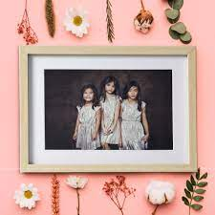
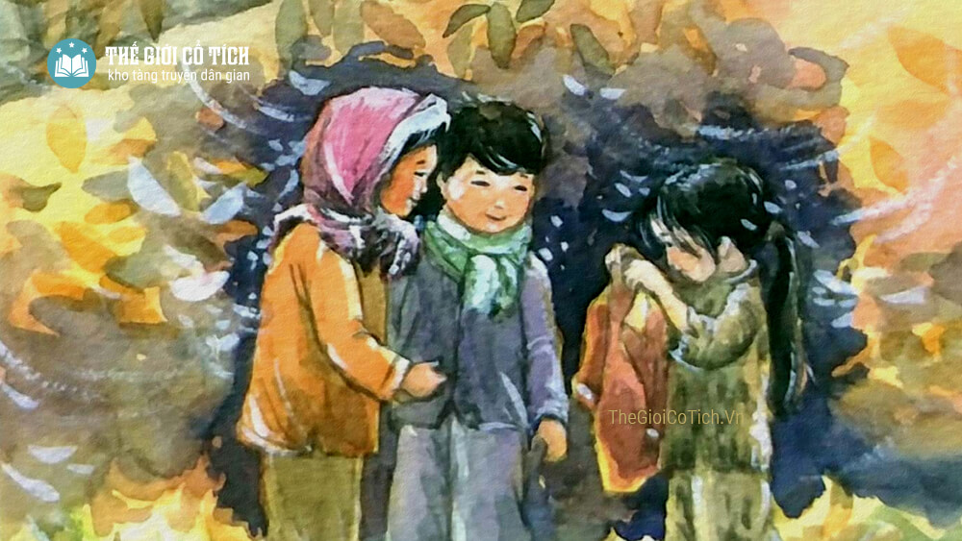
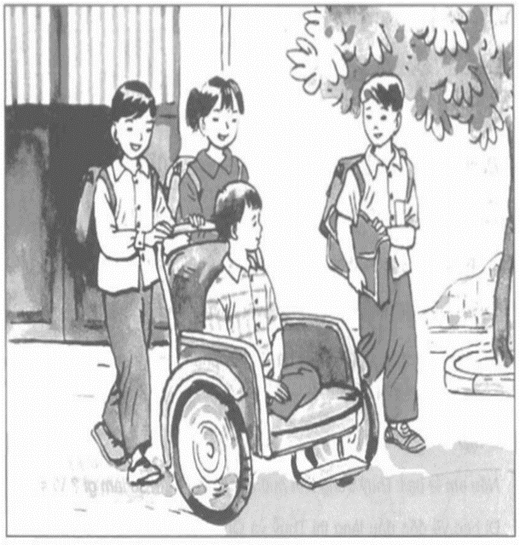
GIÓ LẠNH ĐẦU MÙA
(Thạch Lam)
GIÓ
LẠNH
ĐẦU
MÙA
HOẠT ÐỘNG KHỞI ÐỘNG
-Hãy kể một sự giúp đỡ mà em đã từng dành cho ai đó, hoặc em đã từng được đón nhận ?

Slide 67
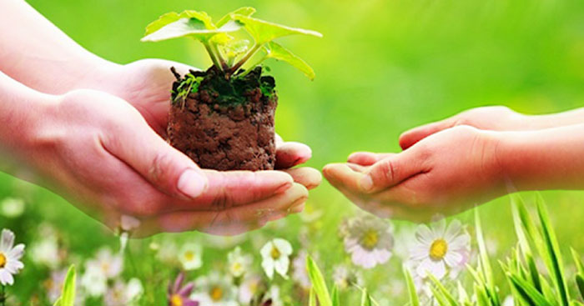
CHIA SẺ YÊU THƯƠNG
Trong cuộc sống tình yêu thương và chia sẻ là điều vô cùng quý giá. Như cây cần ánh sáng, con người cần tình yêu thương để nuôi dưỡng tâm hồn. Điều kì diệu nhất của tình yêu thương là càng chia sẻ lại càng giàu có; là cùng mang đến niềm vui và hạnhphúc cho cả người đón nhận và người trao tặng.

Slide 68
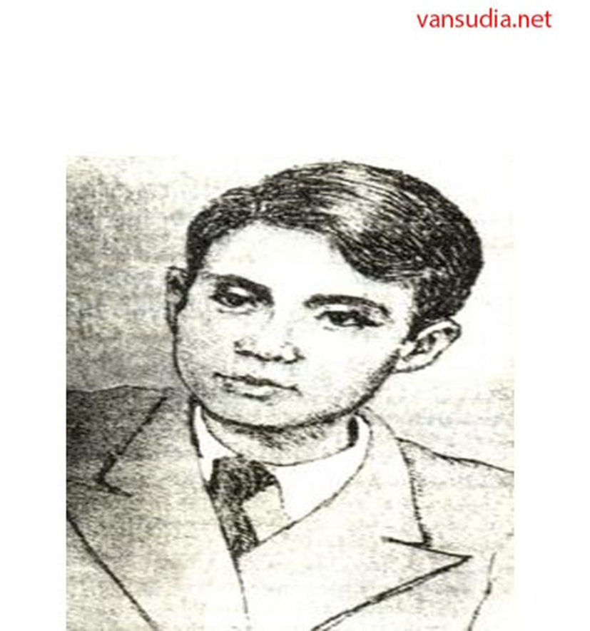
GIÓ LẠNH ĐẦU MÙA
(Thạch Lam)
GIÓ
LẠNH
ĐẦU
MÙA
Tác giả:
Hãy đọc SGK trang 73 và giới thiệu những hiểu biết của em về nhà văn Thạch Lam? Em kể tên truyện của tác giả?

Slide 69
GIÓ LẠNH ĐẦU MÙA
(Thạch Lam)
GIÓ
LẠNH
ĐẦU
MÙA
Tác giả:
Tác giả: Thạch Lam
- Tên khai sinh là Nguyễn Tường Vinh, sinh năm 1910, mất năm 1942.
- Quê gốc Hà Nội, thuở nhỏ sống ở quê ngoại Hải Dương.
- Ông là nhà văn thành công với thể loại truyện ngắn; cách viết văn bình dị, giàu cảm xúc và đậm chất thơ.
THẠCH LAM

Slide 70

GIÓ LẠNH ĐẦU MÙA
(Thạch Lam)
GIÓ
LẠNH
ĐẦU
MÙA
Một số tác phẩm tiêu biểu của nhà văn Thạch Lam:
Tác phẩm tiêu biểu: Gió lạnh đầu mùa, Cô hàng xén, Nhà mẹ Lê, Quê mẹ, Hà Nội ba mươi sáu phố phường...
Các tác phẩm của ông ẩn chứa niềm tin yêu, trân trọng đối với thiên nhiên và con người.

Slide 71
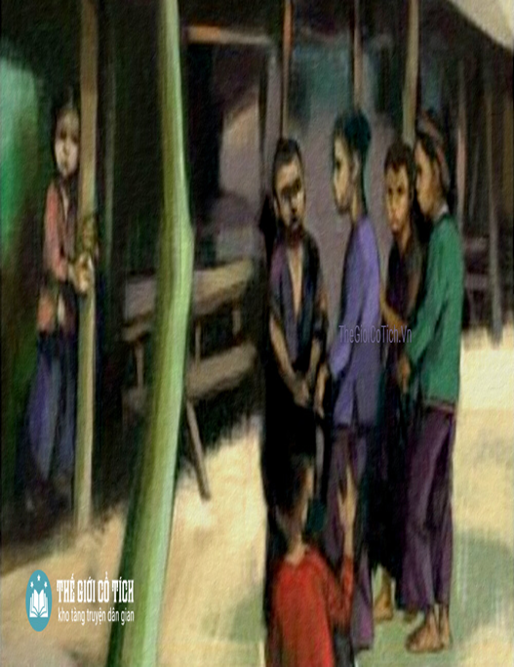
GIÓ LẠNH ĐẦU MÙA
(Thạch Lam)
1. Đọc- tìm hiểu chung
GIÓ
LẠNH
ĐẦU
MÙA
b. Tìm hiểu chung
- Xuất xứ: “Gió lạnh đầu mùa” là truyện ngắn đặc sắc rút ra từ tập truyện cùng tên của Thạch Lam, năm 1937
- Kiểu văn bản: Tự sự
Câu chuyện được kể bằng lời của người kể chuyện ngôi thứ mấy?
- Ngôi kể: thứ ba

Slide 72

GIÓ LẠNH ĐẦU MÙA
(Thạch Lam)
1. Đọc- tìm hiểu chung
GIÓ
LẠNH
ĐẦU
MÙA
b. Tìm hiểu chung
Hãy kể tóm tắt những sự việc chính của câu chuyện?

Slide 73
GIÓ LẠNH ĐẦU MÙA
(Thạch Lam)
GIÓ
LẠNH
ĐẦU
MÙA
1. Đọc- tìm hiểu chung
b. Tìm hiểu chung
+ Mùa đông giá lạnh đã đến, hai chị em Sơn được mặc quần áo đẹp đẽ và ấm áp.
+ Hai chị em Sơn ra xóm chợ chơi và thấy những người bạn nghèo mặc những bộ quần áo bạc màu, nhiều chỗ vá. Đặc biệt là em Hiên chỉ có mang áo rách tả tơi, co ro chịu rét.

Slide 74
GIÓ LẠNH ĐẦU MÙA
(Thạch Lam)
1. Đọc- tìm hiểu chung
GIÓ
LẠNH
ĐẦU
MÙA
b. Tìm hiểu chung
+ Chị Lan hăm hở về lấy áo cho Hiên, Sơn cảm thấy trong ḷòng ấm áp, vui vui.
+ Chuyện cho áo đến tai người thân, lo sợ bị mẹ mắng, hai chị em đi tìm Hiên đòi áo.
+ Mẹ Hiên sang nhà Sơn trả lại áo bông.
+ Biết hoàn cảnh của gia đình Hiên, mẹ Sơn cho mẹ Hiên mượn tiền may áo mới cho con.

Slide 75
GIÓ LẠNH ĐẦU MÙA
(Thạch Lam)
1. Đọc- tìm hiểu chung
GIÓ
LẠNH
ĐẦU
MÙA
b. Tìm hiểu chung
Bố cục: 3 phần
Phần 1: Từ đầu đến: “mẹ hơi rơm rớm nước mắt ”: Cảm xúc của Sơn về thiên nhiên, cảnh vật vào buổi sáng khi gió lạnh tràn về.
Phần 2: Tiếp theo đến “ấm áp, vui vui”: Thái độ, cảm xúc của chị em Sơn với các bạn nhỏ, và quyết định của chị em Sơn.
Phần 3 (còn lại): Hành động và cách cư xử của những người mẹ trước việc làm của các con.

Slide 76
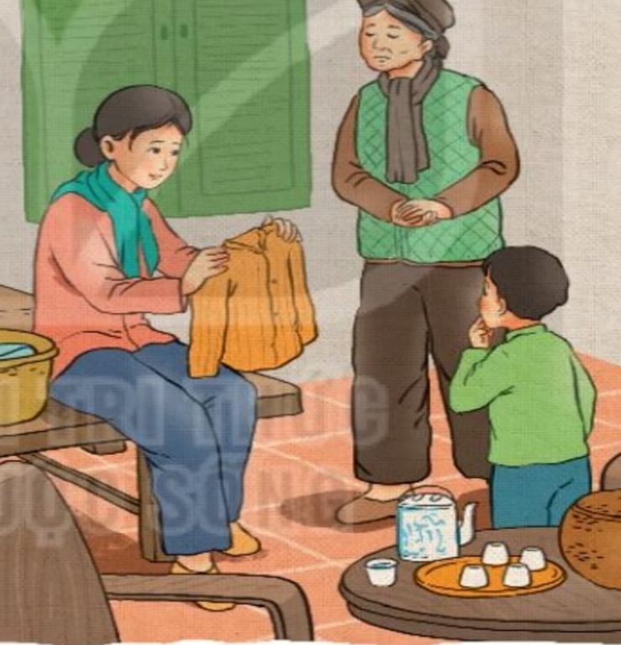
GIÓ LẠNH ĐẦU MÙA
(Thạch Lam)
2. Đọc- hiểu văn bản
a. Nhân vật Sơn
GIÓ
LẠNH
ĐẦU
MÙA
* Cảm xúc của Sơn vào buổi sáng chớm đông
- Về bức tranh thiên nhiên và cảnh vật
+ Sự biến đổi của thời tiết: Trời đang ấm, chỉ qua một đêm mưa rào, bỗng gió rét thổi về. Ai cũng tưởng như đang ở giữa mùa đông rét mướt.
+ Thời điểm: Sáng chớm đông Sơn “tung chăn tỉnh dậy”.
Tìm những chi tiết miêu tả cảnh thiên nhiên khi gió lạnh tràn về? Cảm xúc của Sơn như thế nào về thiên nhiên và cảnh vật?

Slide 77
GIÓ LẠNH ĐẦU MÙA
(Thạch Lam)
2. Đọc- hiểu văn bản
a. Nhân vật Sơn
GIÓ
LẠNH
ĐẦU
MÙA
* Cảm xúc của Sơn vào buổi sáng chớm đông
+ Hình ảnh thiên nhiên: “gió vi vu…”; âm thanh xào xạc của những chiếc lá khô; những khóm lan “lá rung động và hình như sắt lại vì rét”...
Sơn cảm nhận được sự biến đổi của thiên nhiên, cảnh vật khi bước vào mùa đông.

Slide 78
GIÓ LẠNH ĐẦU MÙA
(Thạch Lam)
2. Đọc- hiểu văn bản
a. Nhân vật Sơn
GIÓ
LẠNH
ĐẦU
MÙA
* Cảm xúc của Sơn vào buổi sáng chớm đông
Sơn được mọi người trong gia đình săn sóc ân cần, chu đáo:
Sơn được mọi người trong gia đình săn sóc như thế nào? Nhận xét về cuộc sống của gia đình Sơn lúc đó ?
+ Hành động săn sóc của mẹ
+ Chị Lan lấy áo cho em áo ấm;
+ Trang phục ấm ấp, đẹp đẽ: áo dạ đỏ lẫn áo vệ sinh, áo vải thâm bân ngoài.
Sơn còn cảm nhận được không khí ấm áp, tình yêu thương của mẹ, của chị và cả vú già.

Slide 79

GIÓ LẠNH ĐẦU MÙA
(Thạch Lam)
2. Đọc- hiểu văn bản
a. Nhân vật Sơn
GIÓ
LẠNH
ĐẦU
MÙA
Về bức tranh thiên nhiên và cảnh vật
Sự biến đổi của thời tiết: Trời đang ấm, chỉ qua một đêm mưa rào, bỗng gió rét thổi về. Ai cũng tưởng như đang ở giữa mùa đông rét mướt.
Thời điểm: Sáng chớm đông Sơn “tung chăn tỉnh dậy”.
Hình ảnh thiên nhiên: “gió vi vu…”; âm thanh xào xạc của những chiếc lá khô; những khóm lan “lá rung động và hình như sắt lại vì rét”...
Sơn cảm nhận được sự biến đổi của thiên nhiên, cảnh vật khi bước vào mùa đông
* Cảm xúc của Sơn vào buổi sáng chớm đông

Slide 80

GIÓ LẠNH ĐẦU MÙA
(Thạch Lam)
2. Đọc- hiểu văn bản
a. Nhân vật Sơn
GIÓ
LẠNH
ĐẦU
MÙA
Sơn được mọi người trong gia đình:
Hành động săn sóc của mẹ
Chị Lan lấy áo cho em áo ấm;
Trang phục ấm ấp, đẹp đẽ: áo dạ đỏ lẫn áo vệ sinh, áo vải thâm bên ngoài.
Sơn còn cảm nhận được không khí ấm áp, tình yêu thương của mẹ, của chị và cả vú già.
* Cảm xúc của Sơn vào buổi sáng chớm đông

Slide 81
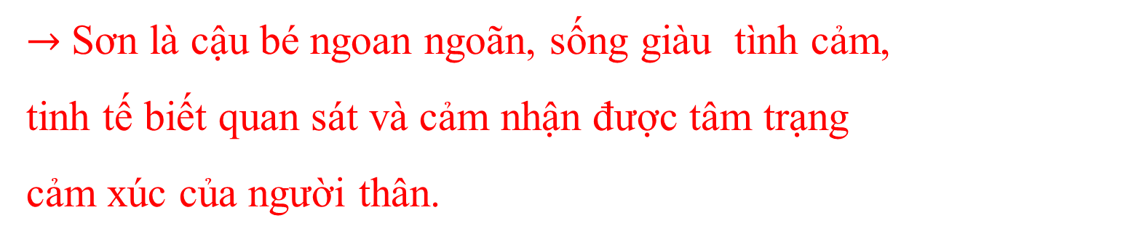
GIÓ LẠNH ĐẦU MÙA
(Thạch Lam)
2. Đọc- hiểu văn bản
a. Nhân vật Sơn
GIÓ
LẠNH
ĐẦU
MÙA
- Cảm xúc của Sơn khi vú nhắc đến chuyện chiếc áo bông
+ Mẹ Sơn nhắc đến em Duyên, người em, đã mất nhớ em, Sơn cảm động và thương em quá. Sơn thấy mẹ rơm rớm nước mắt.
$→$Sơn là cậu bé ngoan ngoãn, sống giàu tình cảm,
tinh tế biết quan sát và cảm nhận được tâm trạng
cảm xúc của người thân.

Slide 82
GIÓ LẠNH ĐẦU MÙA
(Thạch Lam)
2. Đọc- hiểu văn bản
Nhân vật Sơn
* Cảm xúc của Sơn vào buổi sáng chớm đông
* Thái độ của chị em Sơn với các bạn nhỏ:
GIÓ
LẠNH
ĐẦU
MÙA
Dưới sự quan sát, cảm nhận của Sơn, hình ảnh những người bạn xóm chợ của em hiện lên như thế nào khi mùa đông đến? Đặc biệt, người bạn nhỏ nào được chú ý hơn cả, vì sao?

Slide 83
GIÓ LẠNH ĐẦU MÙA
(Thạch Lam)
2. Đọc- hiểu văn bản
Nhân vật Sơn
* Cảm xúc của Sơn vào buổi sáng chớm đông
* Thái độ của chị em Sơn với các bạn nhỏ:
GIÓ
LẠNH
ĐẦU
MÙA
Hình ảnh những đứa trẻ xóm chợ :
+ Ăn mặc: không khác gì mọi ngày, những bộ quần áo nâu đã vá nhiều chỗ.
+ Môi chúng tím tái, da thịt thâm đi, người run lên, hàm răng va đập vào nhau.
+ Thái độ khi thấy chị em Sơn: vui mừng, nhưng vẫn đứng xa, không dám vồ vập.

Slide 84
GIÓ LẠNH ĐẦU MÙA
(Thạch Lam)
2. Đọc- hiểu văn bản
Nhân vật Sơn
* Cảm xúc của Sơn vào buổi sáng chớm đông
* Thái độ của chị em Sơn với các bạn nhỏ:
GIÓ
LẠNH
ĐẦU
MÙA
- Cái Hiên: đứa con gái bên hàng xóm, bạn chơi với chị Lan và Duyên “co ro đứng bên cột quán”, chỉ mặc có “manh áo rách tả tơi hở cả lưng và tay”.

Slide 85
GIÓ LẠNH ĐẦU MÙA
(Thạch Lam)
2. Đọc- hiểu văn bản
Nhân vật Sơn
GIÓ
LẠNH
ĐẦU
MÙA
Chị em Sơn sống trong gia đình sung túc, được mặc ấm, mặc đẹp
Điều đó cho thấy sự khác biệt như thế nào giữa cuộc sống của chị em Sơn và các bạn của mình?
Sự đối lập hoàn toàn giữa chị em Sơn và bọn trẻ xóm chợ
Bọn trẻ con nhà nghèo ăn mặc rách rưới, thiếu thốn đáng thương.

Slide 86
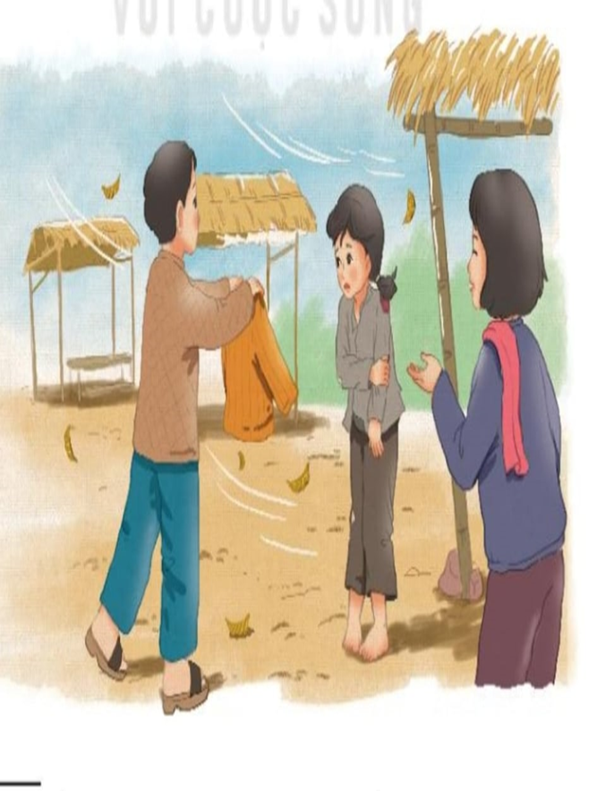
GIÓ LẠNH ĐẦU MÙA
(Thạch Lam)
2. Đọc- hiểu văn bản
Nhân vật Sơn
GIÓ
LẠNH
ĐẦU
MÙA
* Thái độ, hành động của chị em Sơn
- Với các bạn, Sơn và chị vẫn thân mật chơi đùa, chứ không kiêu kỳ và khinh khỉnh như các em họ của Sơn (thể hiện qua các chi tiết quan sát hình ảnh của các bạn khi trời rét, chơi đùa..)
Chị em Sơn có thái độ, hành động như thế nào với các bạn nhỏ của mình, đặc biệt với Hiên? Tìm những chi tiết thể hiện điều đó?
- Với Hiên, chị Lan dơ tay vẫy một con bé từ nãy vẫn đứng dựa vào cột: Sao không lại đây Hiên, lại đây chơi với tôi.
+ Chị Lan hỏi “sao áo Hiên rách thế, áo lành đâu sao không mặc”

Slide 87

2. Đọc- hiểu văn bản
a. Nhân vật Sơn
PHIẾU HỌC TẬP SỐ 3
Nhóm 1,2 | Nhóm 3,4
Câu 1: Chỉ ra các câu văn miêu tả ý nghĩ của Sơn khi Sơn nhớ ra cuộc sống nghèo khổ của mẹ con Hiên. Những suy nghĩ, cảm xúc ấy giúp em cảm nhận điều gì ở nhân vật ? | Câu 2: Khi cùng chị Lan mang chiếc áo bông cũ cho Hiên, Sơn cảm thấy như thế nào? Cảm xúc ấy giúp em hiểu ǵì về ý nghĩa của sự sẻ chia?

Slide 88


BÁO CÁO SẢN PHẨM NHÓM:

Slide 89
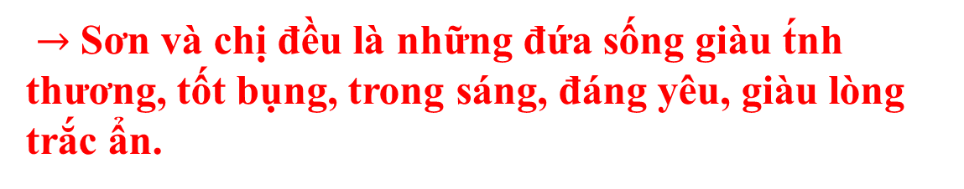
2. Đọc- hiểu văn bản
Nhân vật Sơn
* Thái độ, hành động của chị em Sơn
Ý nghĩ của Sơn: khi Sơn nhớ ra cuộc sống nghèo khổ của mẹ con Hiên chợt nhớ ra “mẹ cái Hiên rất nghèo, chỉ có nghề mò cua bắt ốc thì lấy đâu ra tiền mà sắm áo cho con nữa”.
- Cảm xúc của Sơn đã “động lòng thương” bạn và một “ý nghĩ tốt thoảng qua”…
Lời nói: Sơn đã nói thầm với chị Lan về lấy chiếc áo bông cũ của em Duyên đem cho cái Hiên.
$→$Sơn và chị đều là những đứa sống giàu t́nh thương, tốt bụng, trong sáng, đáng yêu, giàu lòng trắc ẩn.

Slide 90
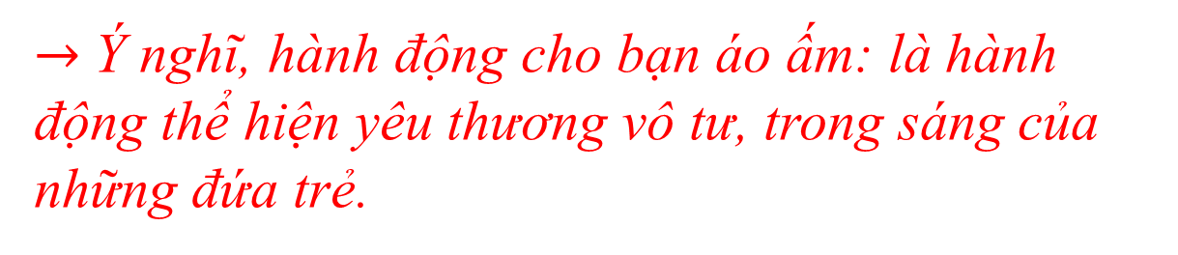
2. Đọc- hiểu văn bản
Nhân vật Sơn
* Thái độ, hành động của chị em Sơn
Khi cùng chị Lan mang chiếc áo bông cũ cho Hiên, Sơn thấy lòng mình “ấm áp vui vui” khi đứng lặng yên chờ chị Lan chạy về lấy áo.
$→$Ý nghĩ, hành động cho bạn áo ấm: là hành động thể hiện yêu thương vô tư, trong sáng của những đứa trẻ.

Slide 91
2. Đọc- hiểu văn bản
Nhân vật Sơn
* Thái độ, hành động của chị em Sơn sau khi vú già biết chuyện cho áo bạn:
Hành động vội vã đi tìm Hiên để đòi lại chiếc áo bông cũ có làm em giảm bớt thiện cảm với nhân vật Sơn không? Vì sao?
Hai chị em đổ lỗi cho nhau, bỏ ra khỏi nhà, đi đến chiều mới về
Hành động hồn nhiên, ngây thơ của Sơn và chị. Sự trong sáng, đáng yêu của những đứa trẻ.
Hành động vội vã đi tìm Hiên để đòi lại chiếc áo bông cũ

Slide 92

2. Đọc- hiểu văn bản
b.Tấm lòng của những người mẹ
Mẹ Sơn
Mẹ Hiên
Lời mắng yêu con
Cử chỉ "âu yếm ôm con vào lòng" chứa đựng biết bao tình thơm thảo.
Hành động: cho mẹ Hiên vay tiền để mua áo ấm cho con. .
Cách ứng xử của mẹ Hiên không cho con lấy đồ của người khác.
Hình ảnh người mẹ nghèo nhưng giàu lòng tự trọng.
Hình ảnh người mẹ với những nét tươi sáng, ấm áp chứa đựng tình nghĩa, sự chia sẻ, giúp đỡ, đùm bọc lẫn nhau. Ðó là một việc làm đầy tình nghĩa, ấm áp tình người.

Slide 93

TỔNG KẾT
a. Nghệ thuật:
- Cách kể chuyện nhẹ nhàng, tinh tế, theo dòng cảm xúc của nhân vật.
- Nhân vật được xây dựng qua nhiều phương diện như hành động, lời nói nhưng chủ yếu qua từng cảm xúc, tâm trạng về chuyển biến của thiên nhiên, cảnh vật, sự việc.
- Kết hợp kể và miêu tả cảnh thiên nhiên đặc sắc.
- Tình huống đặc sắc, có những chi tiết truyện giàu ý nghĩa.

Slide 94
TỔNG KẾT
b. Nội dung:
Ca ngợi tình yêu thương chia sẻ ấm áp, trong trẻo của con người với con người, đặc biệt tình yêu thương vô tư của trẻ thơ.
Ẩn chứa niềm tin yêu, trân trọng của tác giả đối với con người.

Slide 95
4. Luyện tập
Giống nhau: Đều là những cô bé có hoàn cảnh nghèo khó, thiếu thốn, không được hưởng một cuộc sống có "cơm ngon áo đẹp".
Một vài điểm giống nhau và khác nhau giữa hai nhân vật cô bé bán diêm (Cô bé bán diêm) và Hiên (Gió lạnh đầu mùa):

Slide 96
4. Luyện tập
  Cô bé bán diêm
  Có cuộc sống bất hạnh, không có sự yêu thương, bảo vệ của gia đình.
  Em phải tự mình kiếm tiền mang về cho bố, nếu không có tiền sẽ không được về nhà.
  Số phận của em là một số phận đầy bi kịch khi em đã không thể chông chọi được sự khắc nghiệt của cuộc sống, đã chết đi, về với vòng tay yêu thương của bà.
  Hiên
  Em vẫn có mẹ bên cạnh chăm sóc.
  Em còn có những người bạn tốt bụng, nhân hậu như hai chị em Sơn quan tâm, yêu thương và đùm bọc.

Slide 97

5. Viết kết nối
Viết một đoạn văn 5 đến 7 câu, nêu cảm nhận của em về một nhân vật là trẻ em mà em thấy thú vị trong truyện Gió lạnh đầu mùa
Hình thức đoạn văn: 5- 7 câu.
Nội dung đoạn văn: Cảm nhận về một nhân vật (Sơn, chị Lan…)
- Câu mở đoạn: Cần giới thiệu tên nhân vật, tên truyện, tên tác giả, cảm xúc chung về nhân vật.
Các câu tiếp theo cần thể cảm xúc về điểm nổi bật của nhân vật. Lí do em yêu thích.
Câu kết đoạn cần khái quát nội dung chính của truyện và đặc điểm nhân vật.

Slide 98
THỰC HÀNH TIẾNG VIỆT
HOẠT ĐỘNG KHỞI ĐỘNG
Chia lớp thành 4 nhóm, thi tiếp sức.
Luật
chơi
Trong thời gian 3 phút, nhóm nào tìm được nhiều từ, cụm từ như yêu cầu sẽ chiến thắng.

Slide 99

THỰC HÀNH TIẾNG VIỆT
HOẠT ĐỘNG KHỞI ĐỘNG
TRÒ CHƠI: ĐUỔI HÌNH BẮT CHỮ
Bước 1: Tìm tính từ, động từ được gợi ý từ các hình ảnh minh họa?
Bước 2: Từ các động từ, tính từ vừa tìm được, hãy thêm vào phía trước/ phía sau chúng những từ ngữ phụ thuộc để tạo thành cụm từ?

Slide 100
- Động từ: tặng, cảm ơn, nhìn, bước, cười....
- Cụm động từ: đã tặng, cảm ơn lòng tốt của bạn, đang nhìn , sắp bước, cười rất tươi....
  Tính từ: vui vẻ, đẹp, rét, ....
  Cụm tính từ: rất vui vẻ, đẹp quá, quá rét...

Slide 101
THỰC HÀNH TIẾNG VIỆT
I. Cụm động từ
1. Tìm cụm động từ trong những câu sau:
Ví dụ: Nó không mặc áo rét.
Phiếu thảo luận theo cặp:
Cấu tạo | Phần phụ trước | TP trung tâm: .......... | Phần phụ sau
Ví dụ
Ý nghĩa

Slide 102
THỰC HÀNH TIẾNG VIỆT
I. Cụm động từ
1. Tìm cụm động từ trong những câu sau:
cụm động từ : không mặc áo rét
Cấu tạo | Phần phụ trước | TP trung tâm: động từ | Phần phụ sau
 | không | mặc | áo rét
Ý nghĩa | phủ định |  | đối tượng của hành động

Slide 103
THỰC HÀNH TIẾNG VIỆT
I. Cụm động từ
1. Tìm cụm động từ trong những câu sau:
3 cụm động từ khác với động từ trung tâm “mặc”: đã mặc áo bông, sẽ mặc áo mới khi đi học, mặc áo mưa.
Với cụm động từ vừa tìm được, tìm động từ trung tâm, em hãy tạo ba cụm động từ khác?

Slide 104
THỰC HÀNH TIẾNG VIỆT
I. Cụm động từ
1. Tìm cụm động từ trong những câu sau:
2. Kết luận:
Khái niệm: Cụm động từ là một tổ hợp từ do một động từ trung tâm và một sô từ ngữ khác phụ thuộc nó tạo thành.
Cấu tạo đầy đủ của một cụm động từ gồm 3 phần. Phần phụ trước, phần động từ trung tâm, phần phụ sau.
Các từ đứng trước động từ trung tâm thường bổ sung cho động từ những ư nghĩa như: thời gian, khẳng định, phủ định, tiếp diễn...
Các từ đứng sau động từ trung tâm thường bổ sung cho động từ những ư nghĩa như: đối tượng, địa điểm, thời gian...

Slide 105
THỰC HÀNH TIẾNG VIỆT
II. Cụm tính từ
1.Tìm cụm tính từ trong những câu sau:
Ví dụ: Trời vẫn rét quá.
Phiếu học tập :
Cấu tạo | Phần phụ trước | TP trung tâm: .......... | Phần phụ sau
Ví dụ
Ý nghĩa

Slide 106
THỰC HÀNH TIẾNG VIỆT
II. Cụm tính từ
1.Tìm cụm tính từ trong những câu sau:
cụm tính từ: vẫn rét quá
Cấu tạo | Phần phụ trước | TP trung tâm: Tính từ | Phần phụ sau
 | vẫn | rét | quá
Ý nghĩa | Ý đang tiếp diễn |  | mức độ của rét

Slide 107
THỰC HÀNH TIẾNG VIỆT
II. Cụm tính từ
1.Tìm cụm tính từ trong những câu sau:
Ba cụm tính từ khác với tính từ trung tâm “rét”: còn rét sâu, chưa rét quá, rét như cắt da cắt thịt.
Với cụm tính từ vừa tìm được, từ tính từ trung tâm, em hãy tạo ba cụm tính từ khác ?

Slide 108
THỰC HÀNH TIẾNG VIỆT
II. Cụm tính từ
1. Tìm cụm tính từ trong những câu sau:
2. Kết luận:
Khái niệm: Cụm tính từ là một tổ hợp từ do một động từ trung tâm và một sô từ ngữ khác phụ thuộc nó tạo thành.
Cấu tạo đầy đủ của một cụm tính từ gồm 3 phần. Phần phụ trước, phần tính từ trung tâm, phần phụ sau.
Các từ đứng trước tính từ trung tâm thường bổ sung cho tính từ những ý nghĩa như: mức độ, thời gian, sự tiếp diễn...
Các từ đứng sau tính từ trung tâm thường bổ sung cho tính từ những ý nghĩa như: phạm vi ,mức độ...

Slide 109

THỰC HÀNH TIẾNG VIỆT
III. Vận dụng
Thảo luận theo 3 nhóm trong 05 phút:
Nhóm 1: Bài tập 1/Tr 75
Nhóm 2: Bài tập 2/Tr 75
Nhóm 3: Bài tập 3/Tr 75

Slide 110
THỰC HÀNH TIẾNG VIỆT
Câu “Hai cô cậu đã về kia” có cụm động từ đã về kia
Tạo ba cụm động từ có động từ về: chưa vê, về nhà rồi, không về nữa.
III. Vận dụng
Bài tập 1 trang 75.

Slide 111
THỰC HÀNH TIẾNG VIỆT
Sơn sợ hãi, im lặng, nép vào lưng chị.
Khi bác Hiên bước ra cửa, mẹ Sơn vẫy hai con lại gần, âu yếm ôm con vào lòng.
III. Vận dụng
Bài tập 2 trang 75
Tác dụng: Làm cho câu không bị lặp chủ ngữ, điễn đầy đủ hơn các hành động trạng thái của chủ thê trong câu.

Slide 112
THỰC HÀNH TIẾNG VIỆT
III. Vận dụng
Bài tập 3 trang 75
Câu | Cụm động từ | Động từ Trung tâm | Ý nghĩa được bổ sung
a | (1)Nhìn ra ngoài sân (2)thấy đất khô và trắng | Nhìn thấy | Hướng, địa điểm Đối tượng, đặc điểm
b | (1)lật cái vỉ buồm, (2) lục đống quần áo | lật lục | Đối tượng
c | Hăm hở chạy về nhà lấy áo | Hăm hở | hoạt động, địa điểm

Slide 113
THỰC HÀNH TIẾNG VIỆT
III. Vận dụng
Bài tập 5 trang 75
PHIẾU HỌC TẬP BÀI 5
Câu | Cụm tính từ | tính từ Trung tâm | Ý nghĩa tính từ được bổ sung
a | ................... ................... | ........... | ............. .................
b | ................. | ............ | ............

Slide 114
THỰC HÀNH TIẾNG VIỆT
III. Vận dụng
PHIẾU HỌC TẬP BÀI 6
Câu có vị ngữ là một tính từ | Câu đã được mở rộng vị ngữ thành cụm tính từ
a. Gió rét. | . ...............
b. Tòa nhà cao. | ...................
c.Cô ấy đẹp. | .......................

Slide 115
THỰC HÀNH TIẾNG VIỆT
III. Vận dụng
Bài tập 5 trang 75
Câu | Cụm tính từ | tính từ Trung tâm | Ý nghĩa tính từ được bổ sung
a | trong hơn mọi hôm | trong | mức độ của trong so với mọi hôm
b | rất nghèo | nghèo | mức độ của nghèo

Slide 116
THỰC HÀNH TIẾNG VIỆT
III. Vận dụng
Bài tập 6 trang 75: Mở rộng vị ngữ thành cụm tính từ:
Câu có vị ngữ là một tính từ | Câu đã được mở rộng vị ngữ thành cụm tính từ
a. Gió rét. | Gió vẫn rất rét.
b. Tòa nhà cao. | Tòa nhà cao chọc trời .
c.Cô ấy đẹp. | Cô ấy đẹp thật đấy.

Slide 117
THỰC HÀNH TIẾNG VIỆT
III. Vận dụng
Bài tập 7 trang 75:
Em hãy viết một đoạn văn khoảng (5-7 câu) nói về cảm xúc của em lúc giao mùa, trong đó có dùng ít nhất một cụm tính từ hoặc một cụm động từ làm thành phần chính của câu.

Slide 118
THỰC HÀNH TIẾNG VIỆT
III. Vận dụng
Bài tập 7 trang 75:
Yêu câu kĩ năng: viết tích cực, vận dụng kiến thức cụm tính từ, cụm động từ. Hình thức đoạn văn (giới hạn số câu: 5-7 câu)
Yêu cầu nội dung: nói về cảm xúc của em lúc giao mùa (biết kết hợp miêu tả, biểu cảm, tự sự) để cảm nhận về thiển nhiên, cảnh vật xung quanh.

Slide 119
CON CHÀO MÀO
(Mai Văn Phấn)
HOẠT ĐỘNG 1: KHỞI ĐỘNG
Hãy chia sẻ niềm yêu thích của em dành cho một con vật nuôi, một loài cây, loài hoa, chim chóc, muông thú...Tại sao em yêu thích con vật hay loài hoa đó?

Slide 120
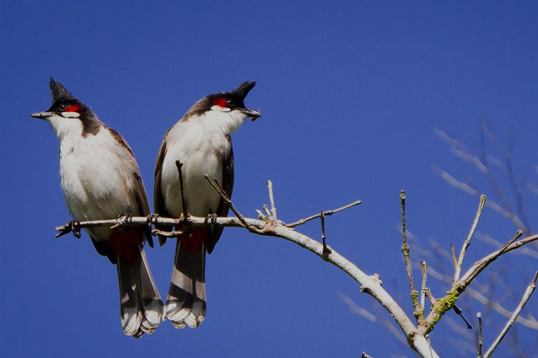
Yêu thương và chia sẻ không chỉ là t́ình cảm đẹp đẽ, cao quý giữa con người với con người mà còn là tình yêu thương, sự trân trọng, ý thức bảo vệ thiên nhiên,... của con người. Bài thơ Con chào mào của nhà thơ Mai Văn Phấn là cảm xúc, tình cảm của nhà thơ trước thiên nhiên tuyệt đẹp!

Slide 121
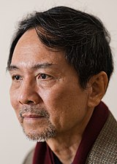
CON CHÀO MÀO
(Mai Văn Phấn)
HOẠT ĐỘNG 2: ĐỌC VĂN BẢN
Tác giả.
Em hãy giới thiệu thiệu những hiểu biết của em về nhà thơ Mai Văn Phấn? Kể tên một số bài thơ của ông?

Slide 122
CON CHÀO MÀO
(Mai Văn Phấn)
HOẠT ĐỘNG 2: ĐỌC VĂN BẢN
Tác giả.
Mai Văn Phấn sinh năm 1955 tại Kim Sơn, Ninh Bình
Ông sáng tác thơ,viết tiểu luận phê bình.
Thơ ông phong phú về đề tài, có những cách tân về nội dung và nghệ thuật, một số bài được dịch ra nhiều thứ tiếng.
Tác phấm tiêu biểu: giọt nắng, giọt xanh, cầu nguyện cuối mùa,...
Mai Văn Phấn

Slide 123

CON CHÀO MÀO
(Mai Văn Phấn)
HOẠT ĐỘNG 2: ĐỌC VĂN BẢN
1. Đọc- hiểu chung:
a. Xuất xứ: Trích trong tập thơ : “Bầu trời không mái che" (2010). Bài thơ được dịch ra tiếng Anh, tiếng Pháp.
b. Đọc, từ khó
c. Thể thơ: tự do

Slide 124
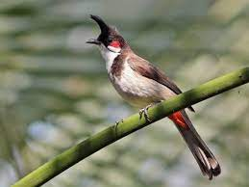
CON CHÀO MÀO
(Mai Văn Phấn)
1. Đọc- hiểu chung:
d. Bố cục: 3 phần
Khổ 1: Hình ảnh con chim chào mào
Khổ 2: Cảm xúc, ý nghĩ của nhà thơ
Khổ 3: Niềm vui sướng của nhà thơ.

Slide 125
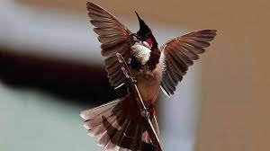
CON CHÀO MÀO
(Mai Văn Phấn)
2. Đọc- hiểu văn bản
a. Khổ 1: Hình ảnh con chim chào mào
Em có thể tưởng tượng, hình dung những hình ảnh gì khi đọc ba dòng thơ đầu? (Hình ảnh gì xuất hiện? ngoài hình ảnh còn có âm thanh gì? Em hình dung ra một khung cảnh như thế nào? Câu thơ “triu… uýt… huýt… tu hìu…”gợi điều gì?

Slide 126

CON CHÀO MÀO
(Mai Văn Phấn)
Hình ảnh chú chim chào mào với những chiếc lông có đốm trắng, cái mào màu đỏ rực đang say sưa hót líu lo trên cành cao.
Tác giả đồng thời đặt định vị trí “Hót trên cây cao chót vót” của “nhân vật” này.
2. Đọc- hiểu văn bản
a. Khổ 1: Hình ảnh con chim chào mào
Ba câu thơ đã mở ra một khung cảnh thanh bình, có thể đó là ban mai trong suốt hoặc hoàng hôn ráng vàng, thanh tịnh. Nó mang đến cho bạn đọc cảm giác yên bình về một khoảng không thiên nhiên thanh sạch, mướt xanh. Đến câu thơ thứ ba của khổ thơ này là một bản ký xướng âm giọng chim đầy thú vị: “triu… uýt… huýt… tu hìu…”.

Slide 127

CON CHÀO MÀO
(Mai Văn Phấn)
2. Đọc- hiểu văn bản
a. Khổ 1: Hình ảnh con chim chào mào
Nghệ thuật: hình ảnh thơ chân thực, sống động, ngôn từ cô đọng, hàm súc (bút pháp tả thực)

Slide 128
CON CHÀO MÀO
(Mai Văn Phấn)
2. Đọc- hiểu văn bản
b. Khổ 2: Những cảm xúc, ý nghĩ của nhà thơ
Hoạt động thảo luận nhóm
Nhóm 1,2 | Nhóm 3,4
Câu 1: Nêu những ý nghĩ cảm xúc của nhân vật “tôi” khi “vẽ chiếc lồng trong ý nghĩ”? | Câu 2: Nhà thơ mang “khung nắng, khung gió” và “hối hả đuổi theo” con chim để làm gì? Tại sao khi không còn tăm tích của con chim chào mào nhà thơ lại hình dung về những con sâu, trái cây chín, giọt nước thanh sạch ?

Slide 129
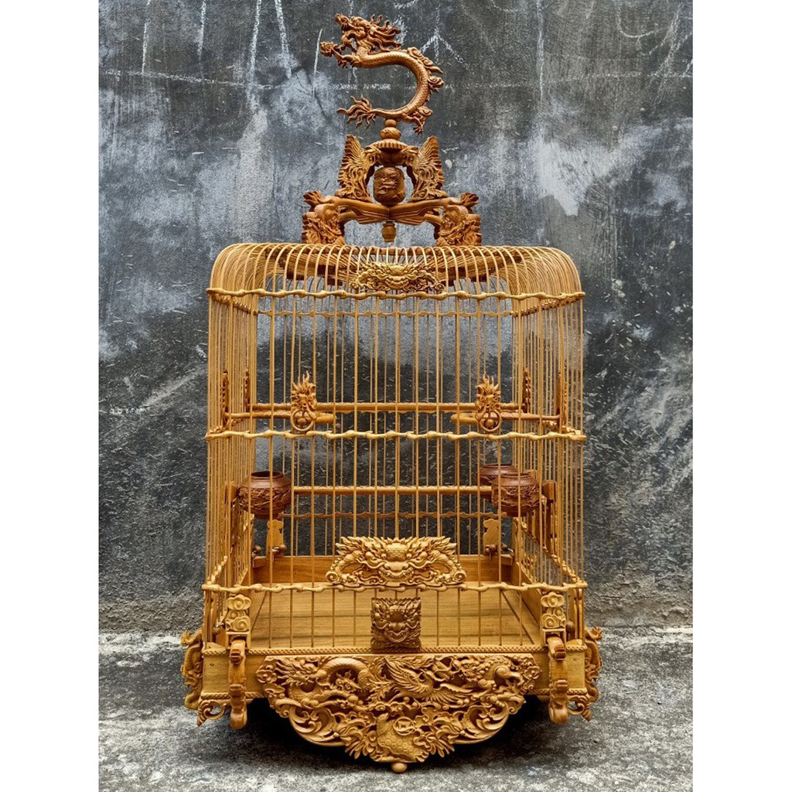
CON CHÀO MÀO
(Mai Văn Phấn)
2. Đọc- hiểu văn bản
b. Khổ 2: Những cảm xúc, ý nghĩ của nhà thơ
Những ý nghĩ, cảm xúc của nhân vật "tôi" khi nhìn thấy con chim chào mào: khi "vội vẽ chiếc lồng trong ý nghĩ": Nhà thơ đã nghĩ phải nhanh chóng vẽ chiếc lồng cho con chào mào, muốm “độc chiếm”, muốn sở hữu cái đẹp của thiên nhiên.

Slide 130
CON CHÀO MÀO
(Mai Văn Phấn)
2. Đọc- hiểu văn bản
b. Khổ 2: Những cảm xúc, ý nghĩ của nhà thơ
Khi “hối hả đuổi theo” nhân vật “tôi” mang theo cả không gian đầy nắng gió, cây xanh mong níu giữ con chim chào mào và tiếng hót.
Các hình ảnh “khung nắng, khung gió” và cả “nhành cây xanh” kia chính là chiếc lồng mà nhà thơ đã vẽ ra trong ý nghĩ . Hành động “đuổi theo” con chim lúc này cho thấy vẻ đẹp tâm hồn nhà thơ được cất cánh, thăng hoa.

Slide 131
CON CHÀO MÀO
(Mai Văn Phấn)
2. Đọc- hiểu văn bản
b. Khổ 2: Những cảm xúc, ý nghĩ của nhà thơ
Khi không còn thấy tăm tích con chim chào mào, nhân vật “tôi” đã hình dung ra con chim chào mào đang mổ những “con sâu, trái cây chín, giọt nước thanh sạch” của tôi – những gì mà chim thường ăn. Đó chính là một cách “chuộc lỗi” khi con người hiểu ra rằng con chim chào mào mình yêu quý sẽ chỉ hạnh phúc trong cuộc sống tự do, tự nhiên giữa thiên nhiên.,...
Từ đó, nhà thơ bộc lộ tình yêu thiên nhiên thực sự và trọn vẹn của mình.

Slide 132
CON CHÀO MÀO
(Mai Văn Phấn)
2. Đọc- hiểu văn bản
c. Khổ 3: Niềm vui sướng trọn vẹn của nhà thơ
Hai câu thơ kết khẳng định sự thay đổi trong ý nghĩ, cảm xúc, trong tình yêu thiên nhiên của nhà thơ. Chẳng cần con chào mào bay về nữa, tiếng hót du dương của nó vẫn vang vọng trong tâm hồn ông. Bởi vì nhân vật “tôi” biết ứng xử với thiên nhiên bằng sự tôn trọng và tình yêu chứ không phải bằng mong muốn “độc chiếm”, ích kỉ, hẹp hòi. Tình yêu khiến cho tâm hồn người ta rộng mở, phong phú, tràn đầy niềm vui và sức sống...

Slide 133
CON CHÀO MÀO
(Mai Văn Phấn)
2. Đọc- hiểu văn bản
c. Khổ 3: Niềm vui sướng trọn vẹn của nhà thơ
Dòng thơ “triu… uýt… huýt… tu hìu…” được lặp lại 2 lần trong bài thơ. Tác giả đã cho những thanh âm của thiên nhiên điệp khúc, vang lên lần nữa ở cuối bài thơ. Chuỗi âm thanh được nhắc lại trọn vẹn như từng cất lên lần đầu, nhưng bạn đọc lại cảm nhận “con chào mào” đã đi qua một hành trình, từ đơn lẻ tới hòa nhập, từ âm vực có phần lảnh lót, chói gắt đến phối bè, vang vọng.

Slide 134
CON CHÀO MÀO
(Mai Văn Phấn)
3. Tổng kết
a. Nghệ thuật
a. Nội dung
Thể thơ tự do, có những câu thơ lặp lại hoàn toàn gợi âm thanh thiên nhiên với nhiều âm vực ngân vang
Bức tranh thiên nhiên trong sáng, khoáng đạt, thanh bình qua vẻ đẹp của con chim chào mào và tiếng chim trong trẻo.
Hình ảnh thơ chân thực, giàu sức gợi.
Tình yêu thiên nhiên của tác giả được thể hiện qua thái độ tôn trọng, qua cách ứng xử của con người với thiên nhiên.
Cấu tứ bài thơ lạ, kết thúc mở tạo nhiều dư âm trong lòng người đọc

Slide 135
LUYỆN TẬP
Câu 1. Xác định nhân vật trữ tình trong bài thơ ?
ĐA. Nhân vật “tôi”- chính là tác giả.
Câu 2. Phương thức biểu đạt chính của bài thơ ?
ĐA. Biểu cảm
Câu 3. Hãy liệt kê hình ảnh miêu tả con chim chào mào
ở ba câu thơ đầu?
ĐA. Hình ảnh chú chim chào mào với những chiếc lông có đốm trắng, cái mào màu đỏ rực đang say sưa hót líu lo trên cành cao.

Slide 136
LUYỆN TẬP
Câu 4. Em hiểu ý hai dòng thơ "Chẳng cần chim lại bay về/ Tiếng hót ấy giờ tôi nghe rất rõ" như thế nào?
Hai câu thơ kết khẳng định sự thay đổi trong ý nghĩ, cảm xúc, trong tình yêu thiên nhiên của nhà thơ. Chẳng cần con chào mào bay về nữa, tiếng hót du dương của nó vẫn vang vọng trong tâm hồn ông. Bởi v́ nhân vật “tôi” biết ứng xử với thiên nhiên bằng sự tôn trọng và t́nh yêu chứ không phải bằng mong muốn “độc chiếm”, ích kỉ, hẹp hòi. Tình yêu khiến cho tâm hồn người ta rộng mở, phong phú, tràn đầy niềm vui và sức sống...

Slide 137
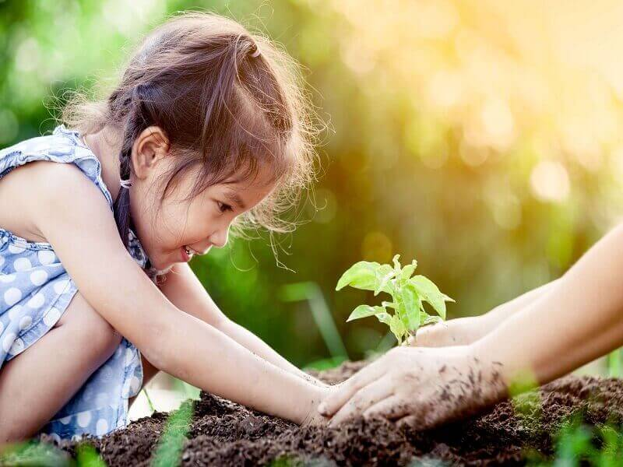
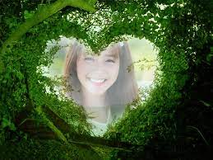
LUYỆN TẬP
Câu 5.Qua bài thơ, em rút ra thông điệp gì ?
Tình yêu thiên nhiên không phải bằng những mong muốn ích kỉ, hẹp hòi, mà thể hiện bằng thái độ tôn trọng thiên nhiên.
Tình yêu khiến tâm hồn người ta trở nên rộng mở, phong phú và tràn đầy niềm vui.

Slide 138


VẬN DỤNG
Câu 1. Nêu cảm nghĩ của anh/chị sau khi đọc văn bản trên ? ( Bằng một đoạn văn ngắn 5 -9 dòng )
Câu 2. HS đọc diễn cảm, hoặc ngâm thơ bài Con chào mào.

Slide 139
VẬN DỤNG
Câu 1. Đoạn văn ngắn
Bài thơ Con chào mào của Mai Văn Phấn là một bài thơ hay, đề cập đến tình yêu thương của con người đối với thiên nhiên. Từ âm thanh vang vọng du dương của con chim chào mào giữa đất trời rộng lớn, từ vẻ đẹp rực rỡ của chú chào mào, nhà thơ từ ước muốn sở hữu, “độc chiếm”trở thành niềm vui hòa nhập lòng mình mình vào cái vô hạn của thiên nhiên. Bài thơ dạy cho ta cách đối xử với thiên nhiên. Chỉ cần có tình yêu chúng ta sẽ sống tràn đầy niềm vui, sẽ có tâm hồn phong phú rộng mở.

Slide 140

Cuộc sống có những trải nghiệm đem lại cho em niềm vui, niềm tự hào, sung sướng, hạnh phúc, nhưng cũng có những trải nghiệm đem lại nỗi buồn, sự sợ hãi, nuối tiếc...Song dù thế nào thì sau mỗi trải nghiệm đó, chúng ta tự rút ra những bài học để trưởng thành hơn. Hôm nay, trong tiết học này chúng ta tiếp tục rèn kĩ năng viết bài văn về một trải nghiệm đáng nhớ của bản thân nhưng với kĩ năng cao hơn. Tiết học này giúp các em củng cố và phát triển kĩ năng viết bài văn kể về một rải nghiệm đáng nhớ với yêu cầu cao hơn.

Slide 141
VIẾT
1. Yêu cầu đối với bài văn kể một trải nghiệm
HOẠT ĐỘNG CẶP ĐÔI CHIA SẺ:
Trong bài số 1, các em đã rèn kĩ năng viết bài văn kể về một trải nghiệm. Vậy theo em, một bài văn kể lại một trải nghiệm đáng nhớ theo ngôi thứ nhất cần có những yêu cầu gì? | ………………………………………………………………………………………………………………………………………………………………………………………………………………………………………………………………………………………………………………………………………………………………………………………………………………………………………………………………………………….
Yêu cầu mới cũng là yêu cầu cao hơn cho bài văn kể về một trải nghiệm ở tiết học này là gì? | …………………………………………………………………………………………………………………………………………………………………………………………………………………………………………………………………………

Slide 142
VIẾT
1. Yêu cầu đối với bài văn kể một trải nghiệm
Được kể từ ngôi thứ nhất
Giới thiệu được trải nghiệm đáng nhớ.
Tập trung vào sự việc đã xảy ra.
Sắp xếp các sự việc, chi tiết theo một trình tự hợp lí.

Slide 143
VIẾT
1. Yêu cầu đối với bài văn kể một trải nghiệm
Sử dụng các chi tiết miêu tả cụ thể về thời gian, không gian, nhân vật và diễn biến câu chuyện,
Thể hiện được cảm xúc của người viết trước sự việc được kể, rút ra được ý nghĩa, sự quan trọng của trải nghiệm đối với người viết.

Slide 144
VIẾT
1. Yêu cầu đối với bài văn kể một trải nghiệm
* Yêu cầu mới: Ba yêu cầu cuối:
So với bài 1, kể về một trải nghiệm ở bài 3 cần đạt được yêu cầu sắp xếp các sự việc, chi tiết theo một trình tự hợp lí, sử dụng các chi tiết miêu tả cụ thể về thời gian, không gian, nhân vật và diễn biến câu chuyện, thể hiện được cảm xúc của người viết trước sự việc được kể, rút ra được ý nghĩa, sự quan trọng của trải nghiệm đối với người viết.

Slide 145
VIẾT
HOẠT ĐỘNG THẢO LUẬN THEO BÀN
Vì sao em biết câu chuyện này được kể ở ngôi thứ nhất?
Phần đoạn, đoạn nào của bài viết giới thiệu câu chuyện?
Bài viết kể về trải nghiệm gì? Hãy tóm tắt câu chuyện.
Từ ngữ nào trong bài văn cho thấy câu chuyện được kể theo theo trình tự thời gian và quan hệ nhân quả?
Những chi tiết nào miêu tả cụ thể trong không gian và thời gian, nhân vật và diễn biến câu chuyện?
Những từ ngữ thể hiện cảm xúc của người kể trước sự việc được kể?
Dòng nào, đoạn nào chỉ ra lí do trải nghiệm đó có ý nghĩa với người viết, giúp người viết thay đổi thái độ, và hành động?
NHIỆM VỤ

Slide 146
VIẾT
Bước 2: Nhận xét, phân tích các yêu cầu cụ thể:
Bước 1: Đọc văn bản Trải nghiệm buồn của tôi
Ngôi kể: thứ nhất vì người kể chuyện xưng “tôi”: Tôi có nhiều trải nghiệm...Nhưng tôi vẫn muốn kể lại...
Đọc lại tác phẩm truyện cần kể lại.
Mở bài: Giới thiệu được một trải nghiệm buồn, có ý nghĩa với người viết
Xem xét các chi tiết, hình ảnh, từ ngữ biểu cảm có thể thêm vào (trong đó có cách kết thúc truyện).
Sự việc chính: trải nghiệm buồn: gồm chuỗi sự việc.

Slide 147
VIẾT
Sự kiện 1: Bản tổng hợp đầu năm học mà “tôi” đã chẩn bị công phu lại bị ai đó vẽ nghuệch ngoạc vào.
Sự kiện 2: “Tôi” nghĩ chắc chắn là thủ phạm là Duy nhưng Duy khọc, không nhận lỗi.
Sự việc chính: trải nghiệm buồn: gồm chuỗi sự việc.
Sự kiện 3: Tuấn đã đứng lên nhận lỗi trước cô giáo và cả lớp.
Sự kiện 4: “Tôi” xấu hổ và ân hận về lỗi lầm của mình.

Slide 148

VIẾT
- Trình tự sắp xếp sự việc: theo trình tự thời gian và quan hệ nhân quả:
+ Trình tự thời gian: Sáng thứ Hai, đúng lúc đấy, lúc quay ra, khi cô chủ nhiệm vào lớp...
+ Quan hệ nhân quả: Thoáng nhìn thấy Duy $→$ nghĩ là Duy đã vẽ, hiểu Duy $→$ ân hận.

Slide 149
VIẾT
Chi tiết miêu tả cụ thể trong không gian và thời gian, nhân vật và diễn biến câu chuyện: Chuyện xảy ra vào cuối tháng 9, năm tôi học lớp 6; tôi sầm sập chạy ra sân; Duy ngơ ngác như không hiểu chuyện gì; cả lớp im phăng phắc; Hai má tôi nóng rực lên vì xấu hổ...

Slide 150
VIẾT
- Từ ngữ thể hiện cảm xúc của người kể trước sự việc: xấu hổ, ân hận, buồn, sợ hãi...
- Ý nghĩa của trải nghiệm giúp người viết thay đổi thái độ và hành động: tôi giữ nó trong trí nhớ như một lời tự nhắc nhở bản thân...

Slide 151
VIẾT
3. Viết bài: Viết bài văn kể lại một trải nghiệm của em.
Bước 1: Chọn lựa đề tài
Bước 2: Tìm ý
+ Đó là chuyện gì? Xảy ra ở đâu ? khi nào?
+ Những ai đã tham gia vào câu chuyện? Họ như thế nào? Họ đã có lời nói, hành động, cử chỉ gì?
+ Diễn biến của câu chuyện: Điều gì đã xảy ra?theo thứ tự như thế nào?
+ Cảm xúc của em như thế nào khi câu chuyện diễn ra và khi kể lại?
+ Qua câu chuyện em rút ra bài học gì? Nó có ý nghĩa với em như thế nào?

Slide 152
VIẾT
3. Viết bài: Viết bài văn kể lại một trải nghiệm của em.
Bước 1: Chọn lựa đề tài
Bước 2: Tìm ý
- Lập dàn ý bằng cách dựa vào các ý đã tìm được, sắp xếp lại theo ba phần lớn của bài văn, gồm:
+ Mở bài: Giới thiệu câu chuyện
+ Thân bài: Kể lại diễn biến của câu chuyện theo trình nhất định (tự thời gian,không gian...).
+ Kết bài: Nêu cảm nghĩ về câu chuyện vừa kể.
Bước 3: Viết

Slide 153
VIẾT
Bước 4: Xem lại và chỉnh sửa, rút kinh nghiệm.
* Kiểm tra lần thứ 1
Các phần của bài viết | Nội dung kiểm tra | Đạt/chưa đạt
Mở bài | Giới thiệu được trải nghiệm
Thân bài | Từ ngữ xưng hô đã nhất quán
 | Tập trung vào sự việc xảy ra ( lược bớt thông tin thừa, hoặc thêm những thông tin cần)
 | Trình bày các sự việc xảy ra theo trình tự hợp lí chưa. Bổ sung từ ngữ liên kết.
 | Các chi tiết miêu không gian, nhân vật.. .
 | Thể hiện cảm xúc trước sự việc được kể.
Kết bài | Lí giải được sự quan trọng, ý nghĩa của câu chuyện được kể.

Slide 154
VIẾT
Bước 4: Xem lại và chỉnh sửa, rút kinh nghiệm.
Kiểm tra lần thứ 2 - điều chỉnh bài viết.
- Đọc kĩ bài viết của mình và khoanh tròn những lỗi chính tả, lỗi sử dụng từ ngữ (nếu có). Sau đó sửa lại các lỗi đó.
- Gạch chân những câu sai ngữ pháp bằng cách phân tích cấu trúc ngữ pháp và sửa lại cho đúng (nếu có).
Bước 5: Trình bày sản phẩm trước nhóm và tham gia
góp ý cho các bạn trong nhóm

Slide 155
VIẾT
PHIẾU CHỈNH SỬA BÀI CHO BẠN
Họ tên người chỉnh sửa: ..............................
Họ tên tác giả bài viết: ..............................
Nhiệm vụ: Hãy đọc bài viết của bạn và giúp bạn hoàn chỉnh bài viết bằng
cách trả lời các câu hỏi sau:
1. Bài viết đã giới thiệu được trải nghiệm đáng nhớ chưa? ..............................................
2. Nội dung bài viết đã được sắp xếp theo trình tự thời gian chưa?(Nếu chưa,hãy thay đổi như thế nào cho hợp lí). ...................................................................................................
3. Bài có sử dụng nhất quán từ ngữ xưng hô không? .........................................................
4.Có nên bổ sung nội dung cho bài viết không? (Nếu có, hãy viết rõ ý cần bổ sung.)
.............................................................................................................................
5.Có nên lược bỏ các câu trong bài viết không? (Nếu có, hãy viết rõ câu hay đoạn cần lược bỏ.)...........................................................................................
6.Bài viết có mắc lỗi chính tả hay lỗi diễn đạt không? (Nếu có, hãy viết rõ các mắc lỗi chính tả hay lỗi diễn đạt cần sửa chữa.)....................................................................

Slide 156

NÓI VÀ NGHE
KỂ LẠI MỘT TRẢI NGHIỆM CỦA EM

Slide 157

NÓI VÀ NGHE
KỂ LẠI MỘT TRẢI NGHIỆM CỦA EM
Nghe và xem một đoạn
video (có tiếng và hình)
kể một câu chuyện.
Em có nhận xét gì về giọng kể, ngôi kể?

Slide 158

VIDEO

Slide 159


NÓI VÀ NGHE
1. Chuẩn bị nội dung nói
Bước 1: Người nghe, mục đích, không gian và thời gia nói (trình bày).
- Bài nói nhằm mục đích gì?
- Người nghe là ai?
- Em chọn không gian nào để thực hiện bài nói (trình bày)?
- Em dự định trình bày trong bao nhiêu phút?

Slide 160
NÓI VÀ NGHE
1. Chuẩn bị nội dung nói
Bước 1: Người nghe, mục đích, không gian và thời gia nói (trình bày).
Bước 2: Chuẩn bị nội dung nói
- Xác định đề tài:
- Các ý cần phải nói và sắp xếp theo trình tự phù hợp:
+ Nêu tác dụng của vấn đề với các thành viên trong gia đình.
+ Trình bày mong muốn của em và cách giải quyết vấn đề.
+ Nêu vấn đề:

Slide 161

1. Chuẩn bị nội dung nói
Bước 1: Người nghe, mục đích, không gian và thời gia nói (trình bày).
Bước 2: Chuẩn bị nội dung nói
Bước 3: Luyện tập và trình bày.
Để trình bày tốt, em hãy luyện tập trước ( trình bày một mình hoặc trước bạn bè, người thân)
Cách nói: tự nhiên, gần gũi, chia sẻ, giãi bày.

Slide 162
Bước 4: Trao đổi, đánh giá.
* Bảng tự kiểm tra bài nói.
Nội dung kiểm tra | Đạt/ chưa đạt
Bài nói có đủ các phần mở bài, thân bài, kết bài.
Em đã trình bày lần lượt: Biểu hiện của vấn đề; tác dụng, mong muốn và cách giải quyết vấn đề
Các ý trong bài viết có
Các hành động của nhân vật được kể đầy đủ.
Người kể dùng ngôi thứ nhất để kể lại câu chuyện.
Người kể thể hiện cảm xúc phù hợp với nội dung được kể.
Lí giải được sự quan trọng, ý nghĩa của vấn đề được nói.

Slide 163
NÓI VÀ NGHE
1. Chuẩn bị nội dung nói
2. Trình bày bài nói
3. Đánh giá bài nói

Slide 164
NÓI VÀ NGHE
(KỂ LẠI MỘT TRẢI NGHIỆM CỦA EM)
PHIẾU ĐÁNH GIÁ TIÊU CHÍ
NHÓM............................
TIÊU CHÍ | Chưa đạt (0 điểm) | Đạt (1 điểm) | Tốt (2 điểm)
1. Chọn được câu chuyện hay, có ý nghĩa | Chưa có chuyện để kể | Có chuyện đểkể nhưng chưa hay | Câu chuyện hay và ấn tượng
2. Nội dung câu chuyện hay, phong phú, hấp dẫn | Nôi dung sơ sài, chưa có đủ chi tiết để người nghe hiểu được nội dung câu chuyện. | Có đủ chi tiết để người nghe hiểu được nội dung câu chuyện. | Nội dung câu chuyện hay, phong phú, hấp dẫn
3. Nói to, rõ ràng, truyền cảm | Nói nhỏ, khó nghe, nói lặp lại ngập ngừng nhiều lần. | Nói to, nhưng đôi chỗ lặp lại hoặc ngập ngừng một vài câu. | Nói to, truyền cảm hầu như không lặp lại hay ngập ngừng
4. Sử dụng yếu tố phi ngôn ngữ (điệu bộ, cử chỉ, nét mặt, ánh mắt,..) phù hợp | Điệu bộ thiếu tự tin, mắt chưa nhìn vào người nghe, nét mặt chưa biểu cảm hoặc biểu cảm không phù hợp. | Điệu bộ tự tin, mắt chưa nhìn vào người nghe, biểu cảm phù hợp với nội dung câu chuyện. | Điệu bộ tự tin, mắt nhìn vào người nghe, nét mặt sinh động.
5. Mở đầu và kết thúc hợp lí | Không chào hỏi và/ hoặc không có lời kết thúc bài nói. | Chào hỏi và/ có lời kết thúc bài nói. | Chào hỏi và/ có lời kết thúc bài nói ấn tượng.
Tổng: ................/10 điểm

Slide 165
LUYỆN TẬP CHO CẢ BÀI HỌC
* Phiếu học tập:
Tên truyện Đặc điểm | Cô bé bán diêm | Gió lạnh đầu mùa
Thể loại
Nhân vật
Người kể chuyện

Slide 166
LẮC- KI THỰC SỰ MAY MẮN
(Trích truyện Mèo con dạy hải âu bay của Lu- i- xen- pun- Ve- da)
I. Đọc văn bản.
1. Xuất xứ:
- Văn bản Lắc- ki thực sự may mắn trích truyện Mèo con dạy hải âu bay gồm XI chương, đây là chương thứ IV
- Tác giả: Lu- i- xen- pun- Ve- da
Sinh năm 1949, mất năm 2020, nhà văn nổi tiếng của Chi-lê

Slide 167
LẮC- KI THỰC SỰ MAY MẮN
(Trích truyện Mèo con dạy hải âu bay của Lu- i- xen- pun- Ve- da)
I. Đọc văn bản.
1. Xuất xứ:
2. Đọc, kể tóm tắt

Slide 168
LẮC- KI THỰC SỰ MAY MẮN
(Trích truyện Mèo con dạy hải âu bay của Lu- i- xen- pun- Ve- da)
II. Tìm hiểu văn bản.
1. Cuộc nó chuyện của Lắc-ki với con đười ươi Mét-thiu
-Thời điểm: Một buổi chiều, tại một tiệm tạp hóa

Slide 169
1. Cuộc nó chuyện của Lắc-ki với con đười ươi Mét-thiu
Lời nói, hành động của các nhân vật trong cuộc trò truyện
Mét-thiu độc ác, thô lỗ | Lắc-ki ngoan ngoãn, thơ ngây
- Lời nói miệt thị, cay độc, rít lên và gọi Lắc-ki là "con nhỏ bẩn thỉu kia" - Hách dịch, đánh đồng "Chim chóc con nào chẳng thế." + Chê Lắc-ki giống giáo sư mèo thông thái "dở hơi", "đần độn". + Gieo ý xấu: "Chúng nó đợi mày béo nẫn ra rồi làm thịt mày thành bữa ăn ra trò.". → Miệt thị, lời nói cay độc. | - Rụt rè, lễ phép hỏi lại khi bị miệt thị "Tại sao ngày lại gọi cháu thế, thưa ngài khỉ?". - Giải thích, tìm sự đồng cảm từ người có ác ý "Ngài nhầm rồi.... Anh - xtanh". → Buồn tủi, chịu sự tác động về tâm lí.

Slide 170
2. Cuộc nói chuyện của Lắc-ki với những con mèo
a. Cuộc nói chuyện thứ nhất
Lắc-ki | Anh-xtanh
- Dáng hình: lớn nhanh như thổi, ra dáng một con hải âu tuổi thiếu niên thon thả vưới lớp lông vũ mềm màu bạc. - Được yêu thương: được bao bọc trong sự yêu thương, sống trong tiệm tạp hóa của Harry. - Rất nghe lời: theo hướng dẫn của Đại Tá co mình nằm bất động giả vờ là những con chim nhồi bông. - Thích khám phá: trầm trồ trước hàng nghìn loại vật thể chứa trong các căn phòng. - Mong muốn được hòa nhập với loài mèo: + Hỏi "Tại sao con lại phải bay?". + Khẳng định mong muốn "Nhưng con không thích bay. Và con cũng không thích làm hải âu" "Con muốn làm mèo, mà mèo thì không bay.". | - Giáo sư mèo thông thái hết lòng giúp: Tìm trong mọi cuốn sách để tìm phương pháp giúp Lắc-ki học bay. + Giải thích cho Lắc-ki hiểu rằng Lắc-ki là hải âu. + Điểm đặc trưng: "thật là khủng khiếp".

Slide 171
Lắc-ki | Gióoc-ba
- Tâm trạng buồn bã: + Không xuất hiện xơi món mực ống yêu thích. + Chui rúc, trốn tránh giữa đám thú nhồi bông, + Khi được hỏi, không buồn hé mỏ. + Hỏi mà không ngẩng đầu "Má muốn con ăn để con béo tròn, ngon lành phải không?". + Vừa kể vừa nước mắt lưng tròng. - Sợ hãi việc tập bay "Con sợ bay lắm.". - Yêu thương, biết ơn "Con chim duỗi một cánh vắt ngang lưng con mèo. | Tình yêu thương: - Secretario chôm món yêu thích cho Lắc-ki. - Lo lắng vì không thấy Lắc-ki,đi tìm hỏi chuyện. - Giải thích lí lẽ: + Khẳng định điểm đúng của. + Phân tích điểm thú vị khi thành một con hải âu. - Luôn sẵn sàng ở cạnh cổ vũ khiLắc-ki học bay.
Cuộc nói chuyện thứ hai

Slide 172
Cuộc nói chuyện thứ hai
Lắc-ki Gióoc-ba
- Tâm trạng buồn bã:
+ Không xuất hiện xơi món mực ống yêu thích.
+ Chui rúc, trốn tránh giữa đám thú nhồi bông,
+ Khi được hỏi, không buồn hé mỏ.
+ Hỏi mà không ngẩng đầu "Má muốn con ăn để con béo tròn, ngon lành phải không?".
+ Vừa kể vừa nước mắt lưng tròng.
- Sợ hãi việc tập bay "Con sợ bay lắm.".
- Yêu thương, biết ơn "Con chim duỗi một cánh vắt ngang lưng con mèo. Tình yêu thương:
- Secretario chôm món yêu thích cho Lắc-ki.
- Lo lắng vì không thấy Lắc-ki,đi tìm hỏi chuyện.
- Giải thích lí lẽ:
+ Khẳng định điểm đúng của.
+ Phân tích điểm thú vị khi thành một con hải âu.
- Luôn sẵn sàng ở cạnh cổ vũ khiLắc-ki học bay.

Slide 173
III. Tổng kết:
1. Nội dung
2. Nghệ thuật
Câu chuyện những chú mèo dạy hải âu biết bay thể hiện tình yêu thương giữa các loài vật với nhau. Chúng yêu thương nhau bằng cả tấm lòng, từ trái tim đơn giản và không toan tính.
Nhân hóa các con vật trong các cuộc đối thoại trên tinh thần vẫn giữa được những dặc điểm thực tế của chúng để tạo nên sức hấp dẫn cho câu chuyện

Slide 174
Vận dụng
Qua cuộc nói chuyện giữa Mét-thiu và Lắc-ki, Mét-thiu là một con đười ươi như thế nào
    Tôn trọng, nghiêm túc
    Thân thiện, dễ gần
    Độc ác, cay nghiệt
    Thông minh, biết tuốt.
Qua ăn bản , em rút ra bài học gì trong cuộc sống?

Slide 175
ĐỌC MỞ RỘNG
Văn bản truyện
- Ngôi kể:
- Cốt truyện: (Sự kiện chính trong câu chuyện)
- Nhân vật: gồm
+ Nhân vật chính:
+ Nhân vật phụ:
+ Phân biệt lời người kể chuyện với lời của nhân vật.

Slide 176
ĐỌC MỞ RỘNG
Văn bản thơ
- Thể thơ
- Nhân vật trữ tình:
- Hình ảnh
- Các biện pháp tu từ...

Slide 177
VẬN DỤNG CHO CẢ BÀI HỌC
Đề bài.Viết đoạn văn (7 đến 9 dòng) trình bày suy nghĩ về vai trò của tình yêu thương trong cuộc sống con người?
- Nêu vấn đề cần nghị luận: vai trò của của tình yêu thương trong cuộc sống con người
- Nêu cụ thể vai trò, ý nghĩa của tình yêu thương. Sau đó dùng một vài dẫn trong bài hoặc ngoài xã hội chứng minh
+ Kết gắn con người với con người.
+ Giúp con người vượt qua khó khăn, hoạn nạn ...
+ Biết sống yêu thương, cuộc sống sẽ luôn vui vẻ, lạc quan, tâm hồn rộng mở, phong phú..
+Là truyền thống quý báu của dân tộc ta...
....
- Khẳng định lại vấn đề: vai trò của tình yêu thương trong cuộc sống con người.

